Slide 1


유주상, 이덕주
고섬궐, 배창호
백소연, 천유진
@KH PROJECT

Slide 2

01.
기획 의도
현대 사회에서는 다양한 분야와 주제에 대한
관심이 높아지고 있습니다.
ClassMate는 이 다양성을 반영하여
온라인 강의와 오프라인 모임을 편리하게 찾고
이용할 수 있는 다목적 플랫폼을
제공합니다.
공부?
모임?
모임?
공부?

Slide 3
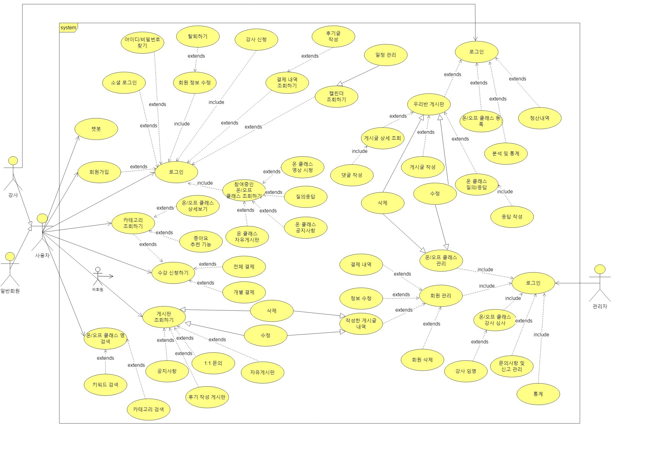
03.
요구 사항 분석
Use Case

Slide 4
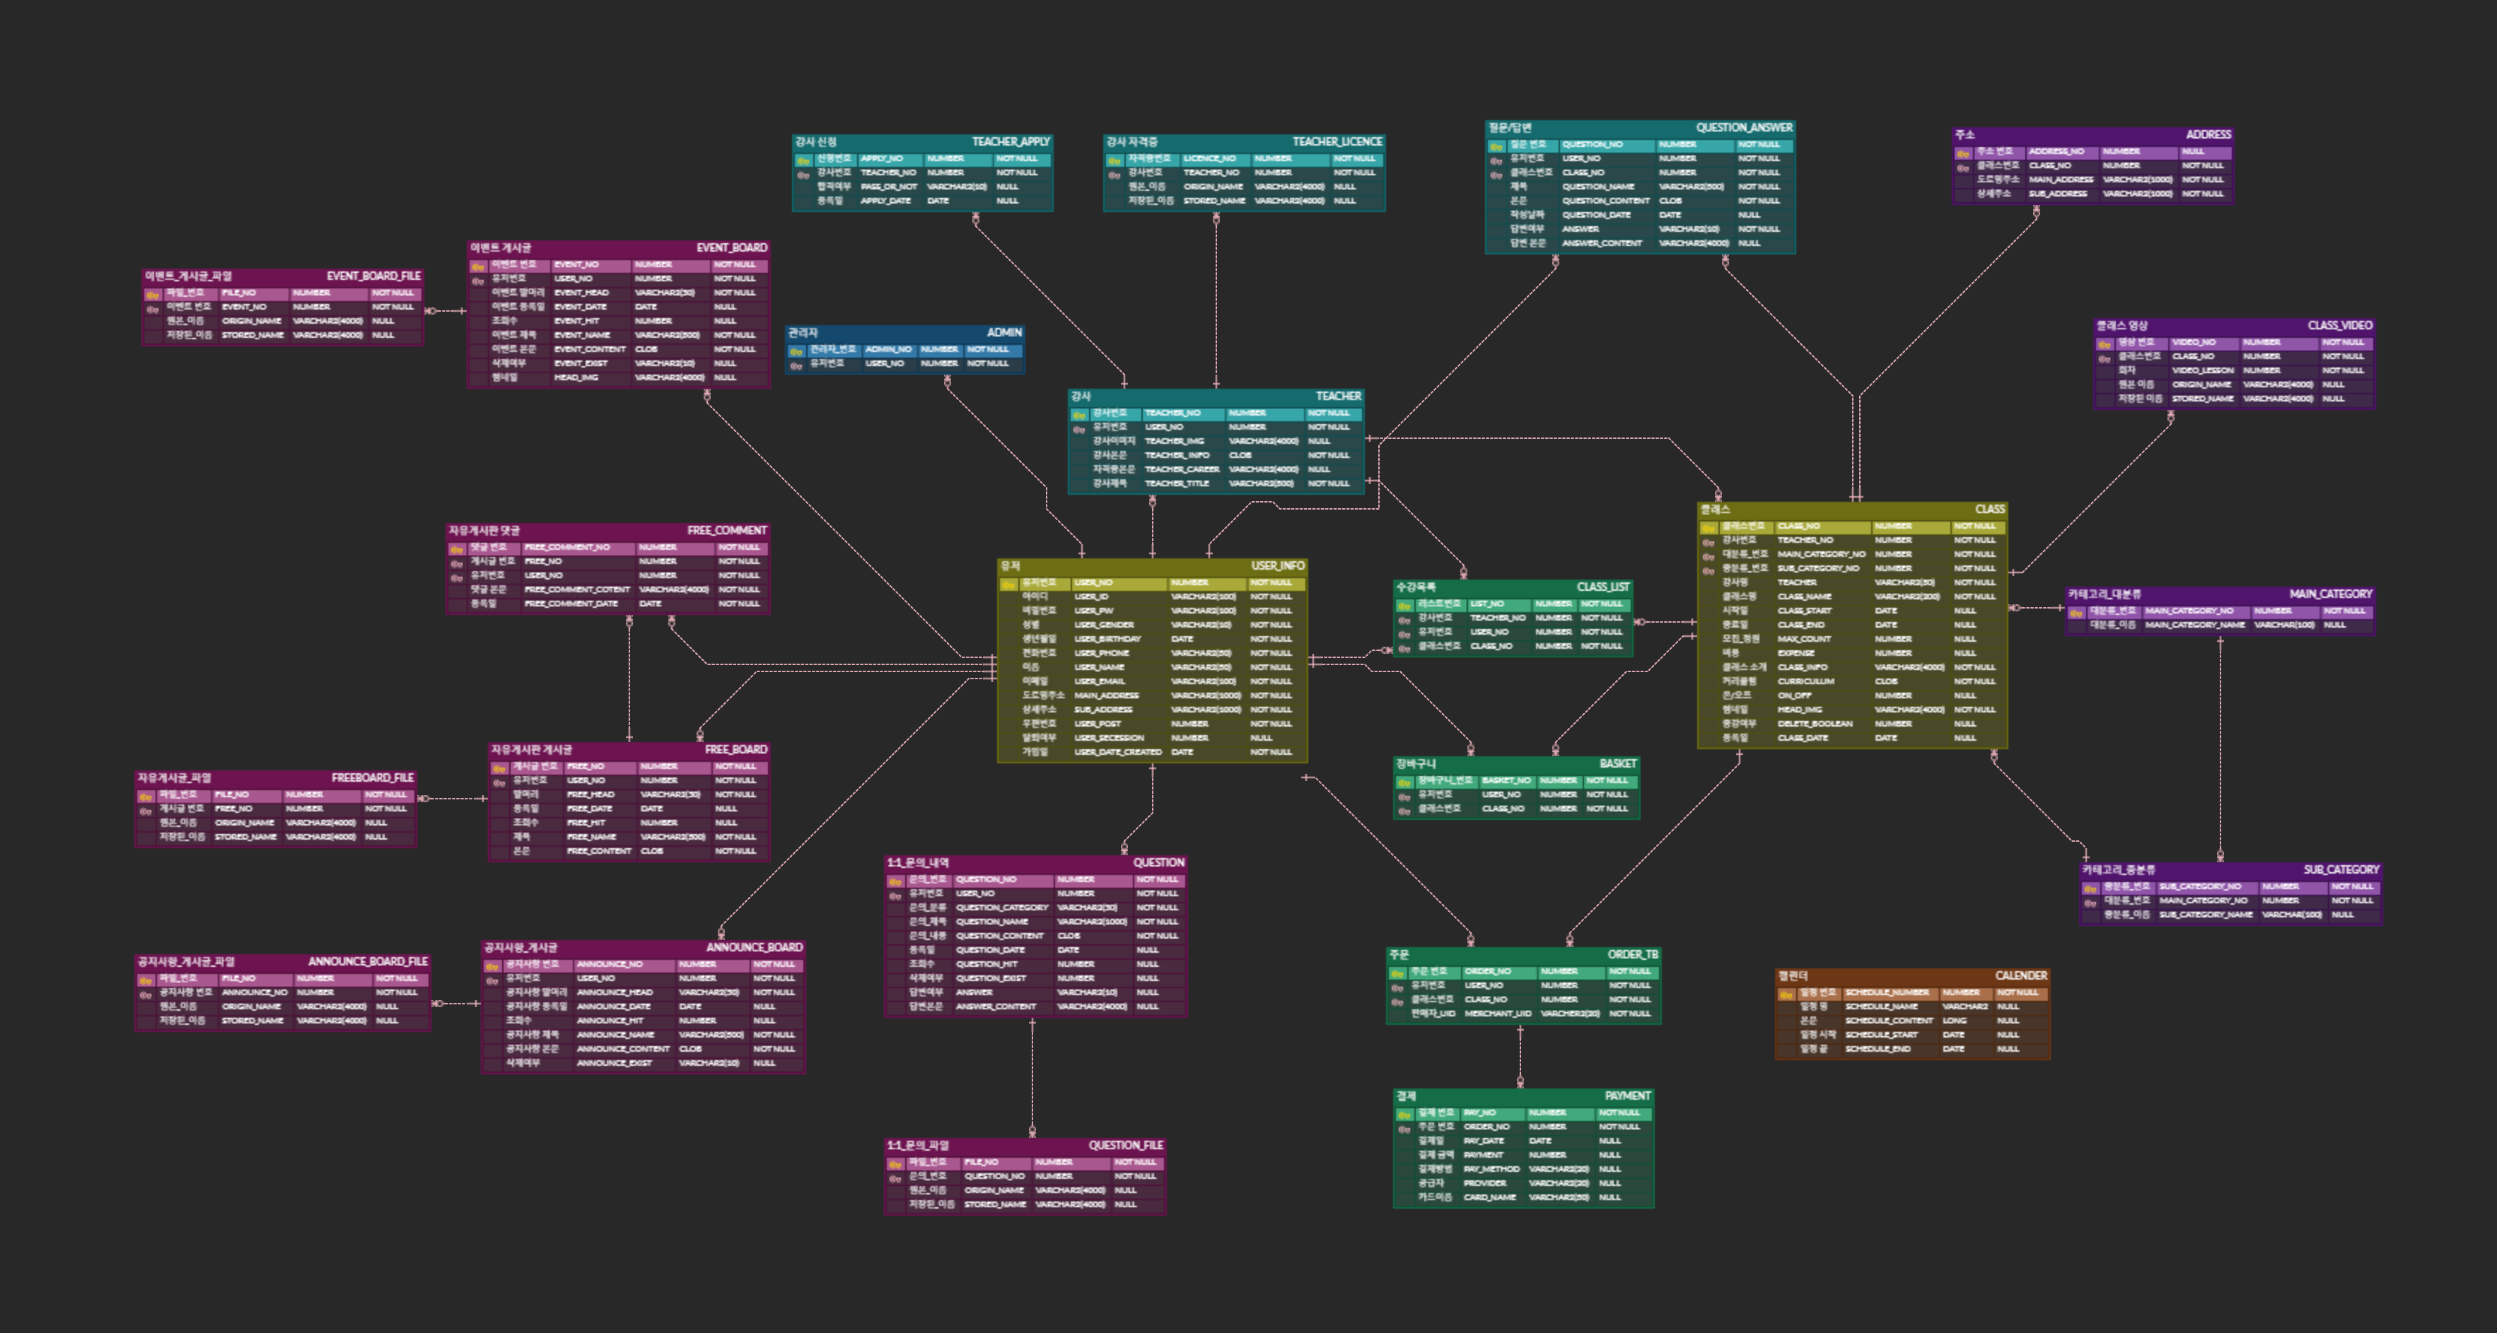
04.
ER 다이어그램
ERD

Slide 5
05.
기능 및 역할 분담
Board
천유진
User
백소연
통합게시판
Class
공지게시판
배창호
로그인
회원가입
이벤트게시판
Teacher
마이페이지
자유게시판
고섬궐
ON클래스 강의실
아이디/비번 찾기
문의게시판
Admin
비밀번호 재설정
Payment
ON클래스 영상
강사 페이지
회원정보 수정
Main
이덕주
ON클래스 목록
회원정보 탈퇴
유주상
강사 신청
ON클래스 질문답변
장바구니/결제
클래스 조회,등록
검색 기능
메인 페이지
관리자 페이지
질문/답변 조회
각종 약관
강사 신청 관리
강사정산
메인 카테고리
회원 관리
서브 카테고리
클래스 관리
클래스 목록
게시판 관리
클래스 조회

Slide 6
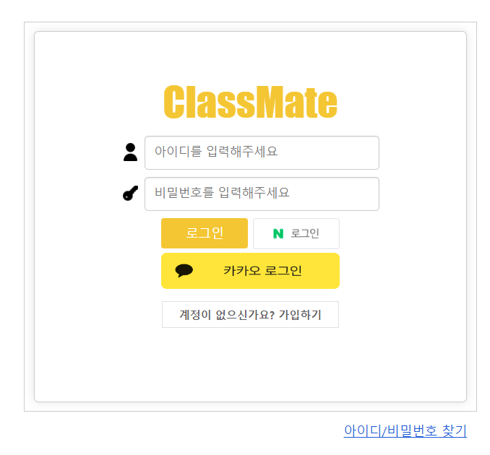
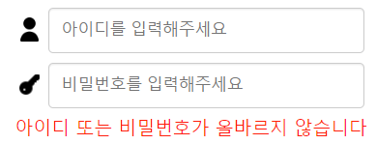
백소연
아이디 또는 비밀번호가
틀린 경우 에러메시지 띄움(탈퇴회원도 동일)
소셜 로그인 버튼 클릭 시
해당 소셜 로그인 페이지로 이동
가입하기 버튼 클릭 시
회원가입 페이지로 이동
텍스트 클릭 시 아이디/비밀번호 찾기 페이지로 이동

Slide 7
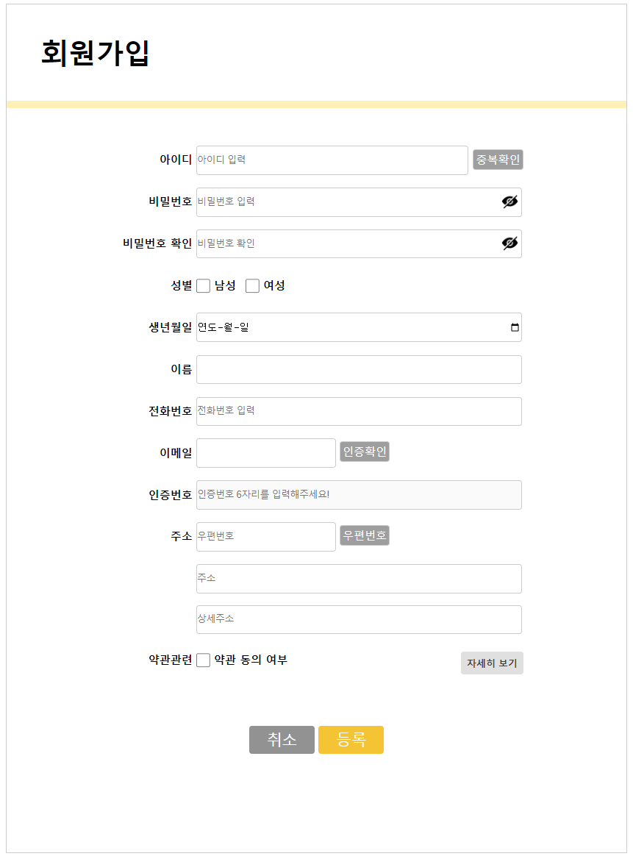
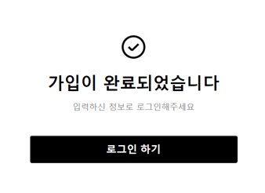
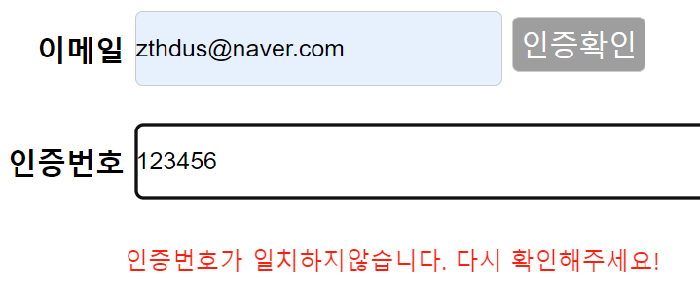
아이디 입력 후 버튼 클릭 시
아이디 중복확인 가능
눈 아이콘 클릭 시 비밀번호 보기 활성화/비활성화 가능
비밀번호가 서로 맞지 않으면 회원가입 불가
이메일 주소 입력 후 버튼 클릭 시
해당 주소로 인증번호 전송
인증번호 받기 전 사용자가 임의로 입력하지 못하게 하고,
전송 이후 자동해제
인증번호가 틀린 경우 가입불가
모든 입력 값 유효성
검사 후 폼 제출
이후 가입완료 페이지로 이동
우편번호 클릭 시 주소 조회 가능

Slide 8
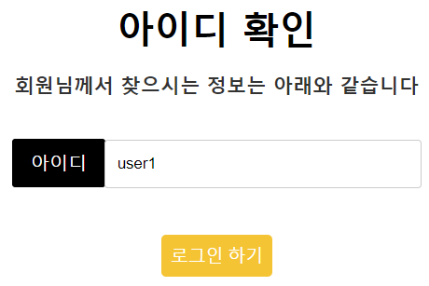
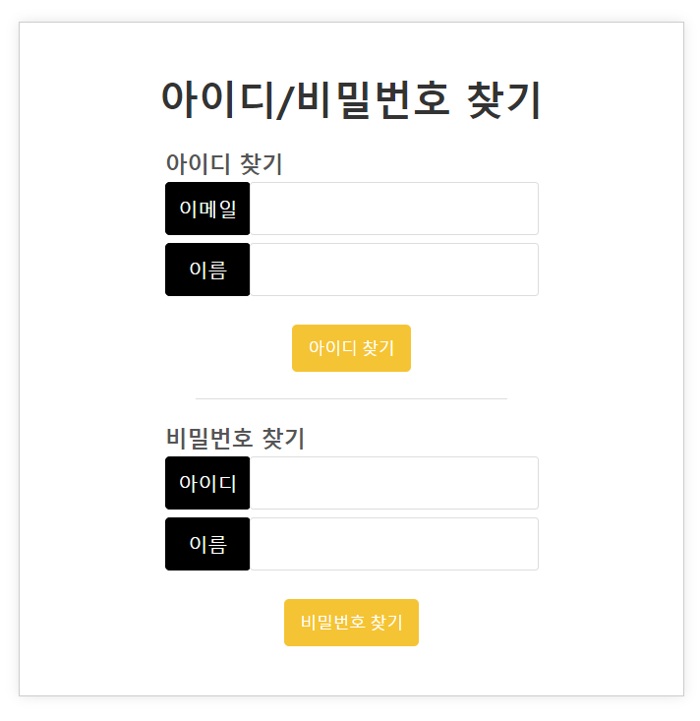
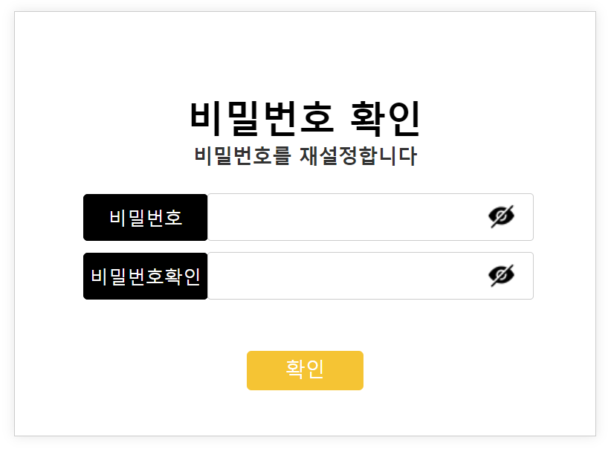
이메일/이름 입력 후 버튼 클릭 시
페이지 이동 후 등록된 아이디 조회 가능
아이디/이름 입력 후 버튼 클릭 시
페이지 이동 후 비밀번호 재설정 가능

Slide 9
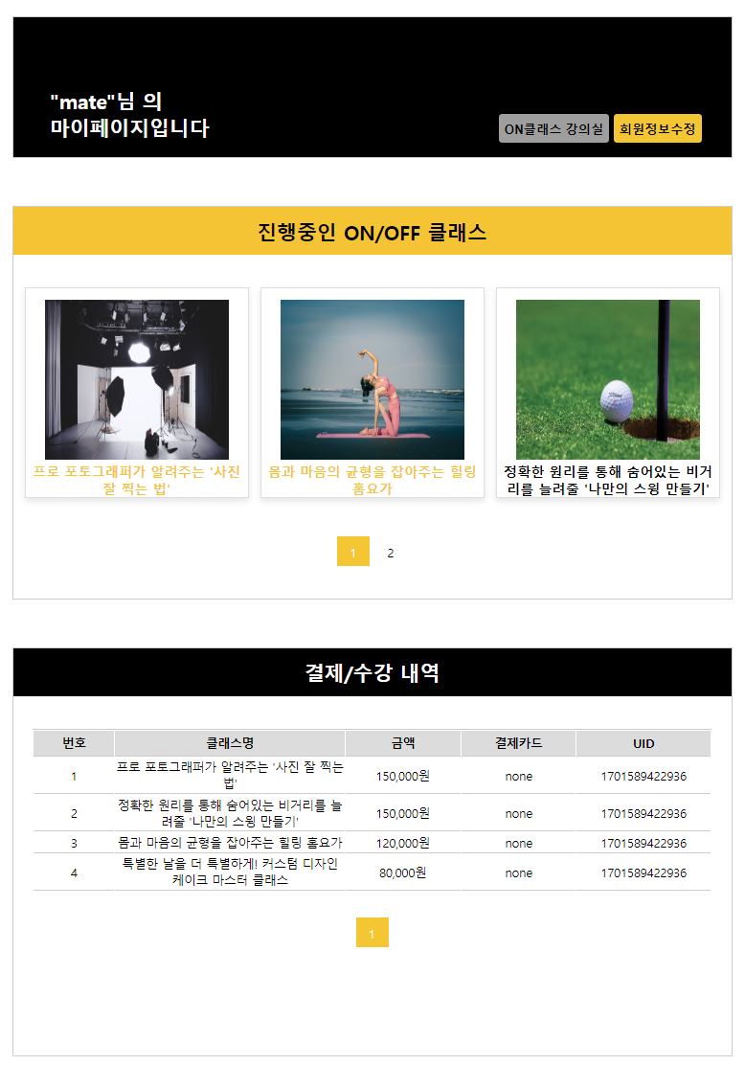
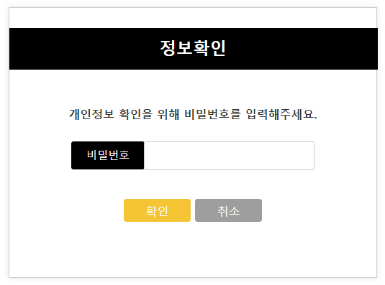
클릭 시 ON클래스 강의실 이동
회원정보 수정 클릭 시
개인정보 확인 페이지로 이동
비밀번호 입력 후 회원정보
수정페이지로 이동함
로그인 유저의
이름 확인 가능
등록한 ON/OFF클래스 리스트 확인 ON클래스와 OFF클래스는 색상 대비를 통해서 구분 가능
텍스트 클릭 시 해당 클래스로 이동
페이징 구현
2페이지 클릭 시 홈페이지 이동없이 다음페이지로 넘어감
결제/수강한 내역 확인 가능
1페이지당 보여지는 내역은 10개씩

Slide 10
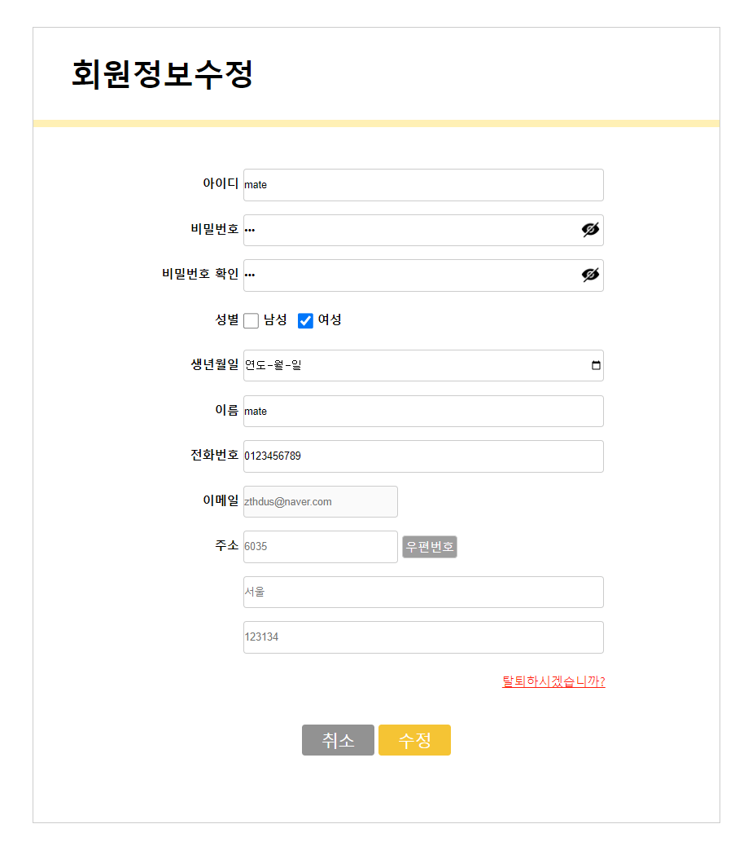
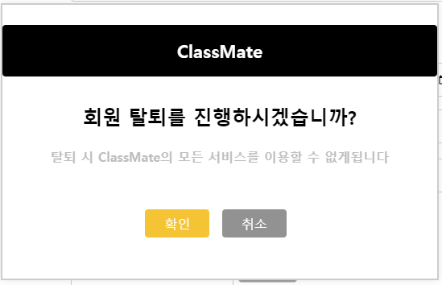
탈퇴버튼 클릭 시 탈퇴진행 여부 팝업 창 띄움
확인 클릭 시 탈퇴메시지 이후
메인 페이지로 이동
이메일은 처음 가입한
정보이외 수정 불가
취소버튼 클릭 시 이전페이지로 이동
수정버튼 클릭 시 회원정보 수정 및 마이페이지로
리다이렉트

Slide 11


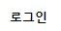
유주상
메인 헤더
메인, 서브 카테고리 검색
로그인 페이지로 이동
우로 이동
좌로 이동
해당 이벤트 페이지 이동
썸네일 개수

Slide 12
일반 회원 로그인 시 메뉴

Slide 13
강사 회원 로그인 시 메뉴

Slide 14

ON TOP5 한 칸 씩
좌우로 이동
현재 수강 인원순으로 정렬
클릭 시 해당 페이지 이동

Slide 15

ON/OFF 한 칸 씩
좌우로 이동
클릭 시 해당 페이지 이동

Slide 16
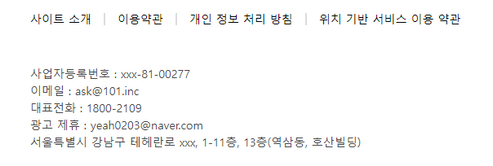
사이트 소개 페이지 이동
모달창

Slide 17
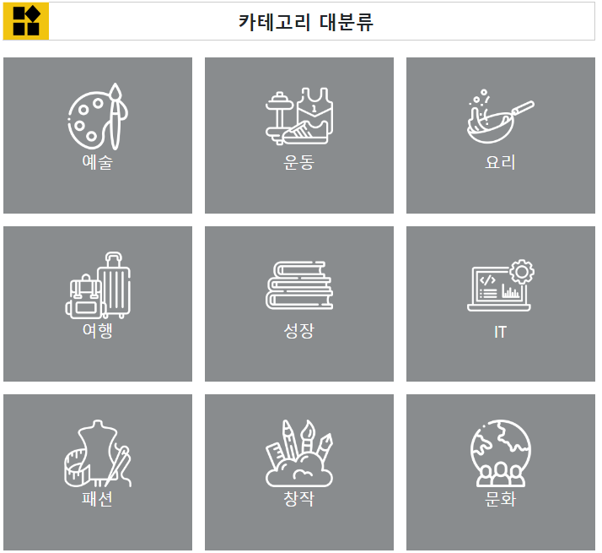
메인 카테고리 종류

Slide 18
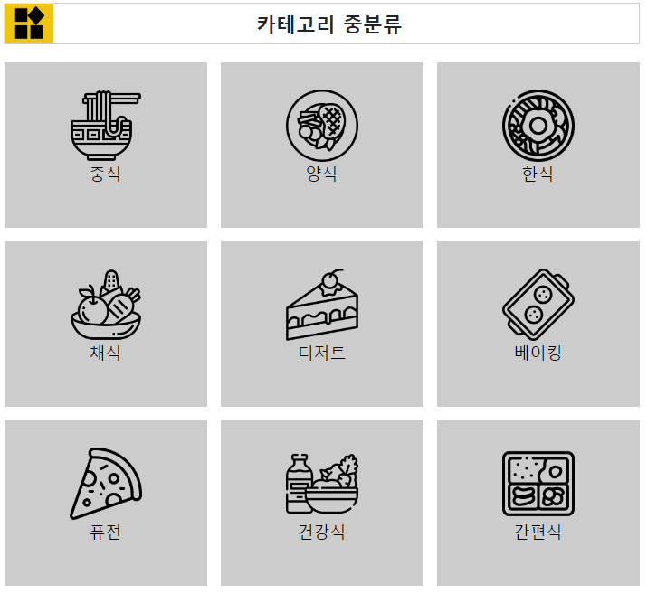
메인 카테고리의
서브 카테고리 종류

Slide 19
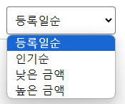
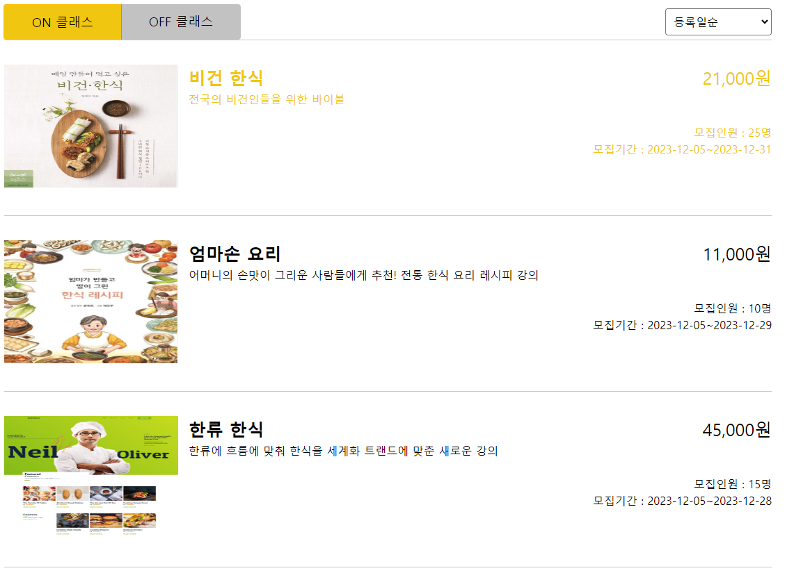
ON/OFF 토글형식
드롭다운
서브 카테고리의 목록

Slide 20

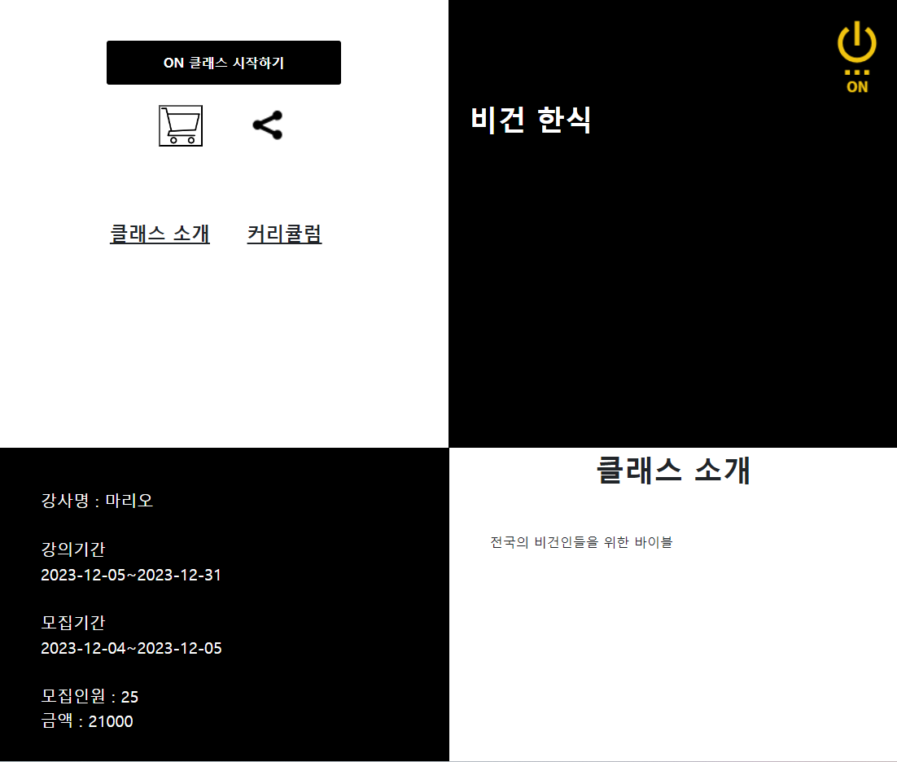
메인 카테고리의
서브 카테고리 종류
클릭 시 장바구니로 이동
클릭 시 장바구니로 이동X
장바구니DB
저장
클릭 시 클래스 소개 ajax로 동적변환

Slide 21
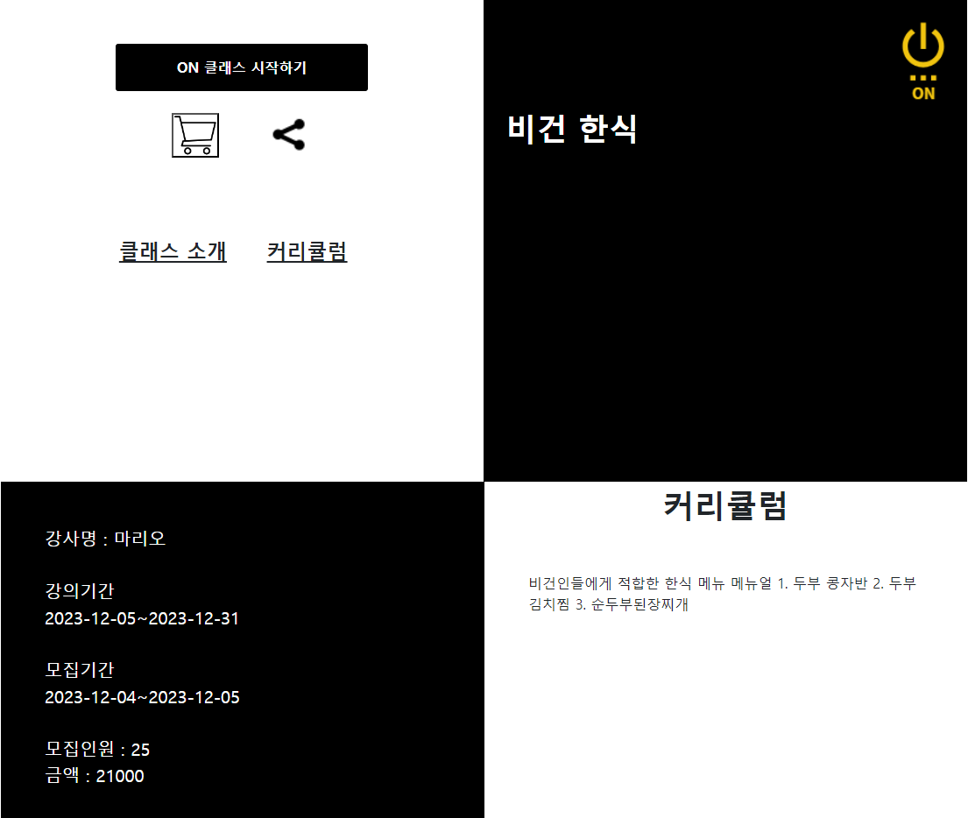
클릭 시 커리큘럼 ajax로 동적변환

Slide 22

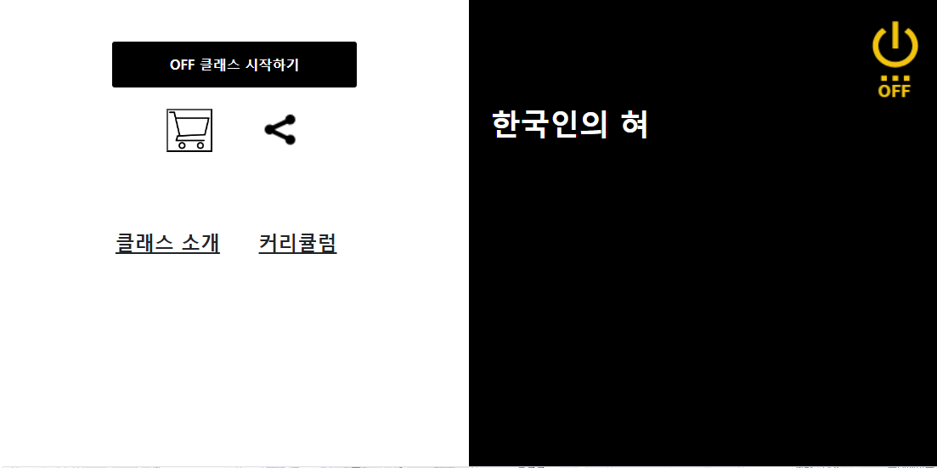
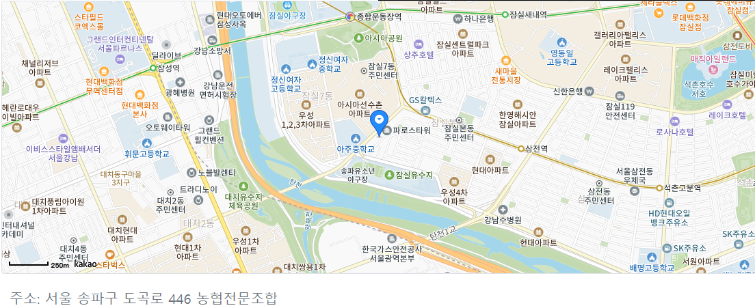
주소가 있는 OFF클래스만 해당 주소를 지도로 출력

Slide 23
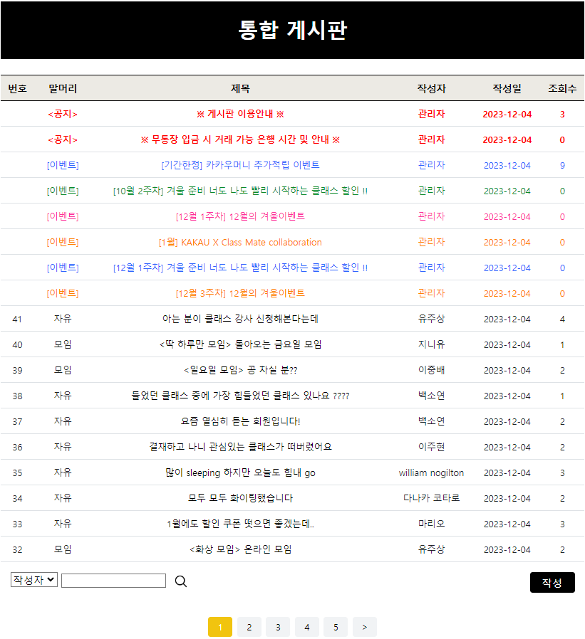
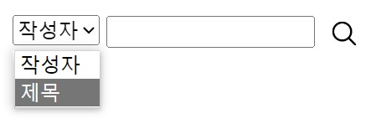
ＪＩＮＩ
공지사항/이벤트/자유게시판을 활용하는 통합게시판 배너
통합게시판
MAIN
공지 목록 red color 강조
공지사항
게시판 목록
이벤트
게시판 목록
이벤트 목록 랜덤 색상 출력 기능
자유
게시판 목록
자유게시물 작성 기능
작성자/제목으로 드롭 다운 이용한
자유게시판 검색 기능
자유게시판 목록 페이징 이동 기능

Slide 24
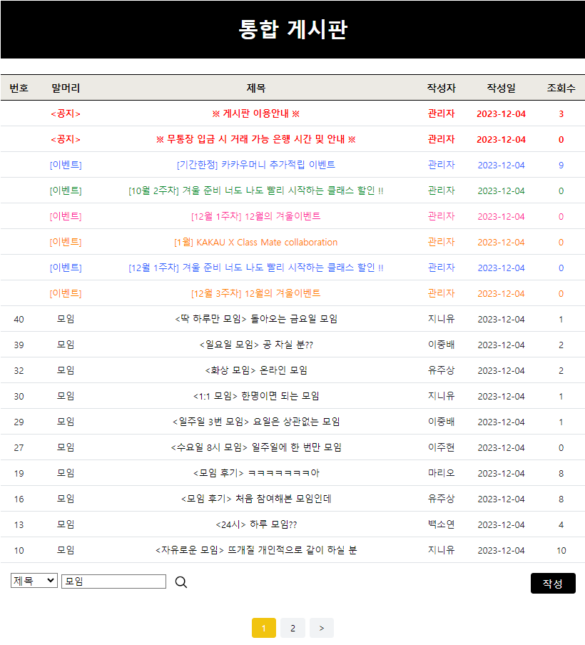
자유게시판
검색 기능
공지사항
게시판 목록
이벤트
게시판 목록
검색 기능 사용 시
공지사항, 이벤트 게시판 보이기
자유
게시판 목록
제목에 해당하는 키워드
자유게시판 검색 결과 목록으로 보이기
제목에 ‘모임(검색어)’ 가 들어가는
자유게시판 결과를 검색하고 목록으로 출력
자유게시판 검색 결과 목록
페이징 이동 기능

Slide 25
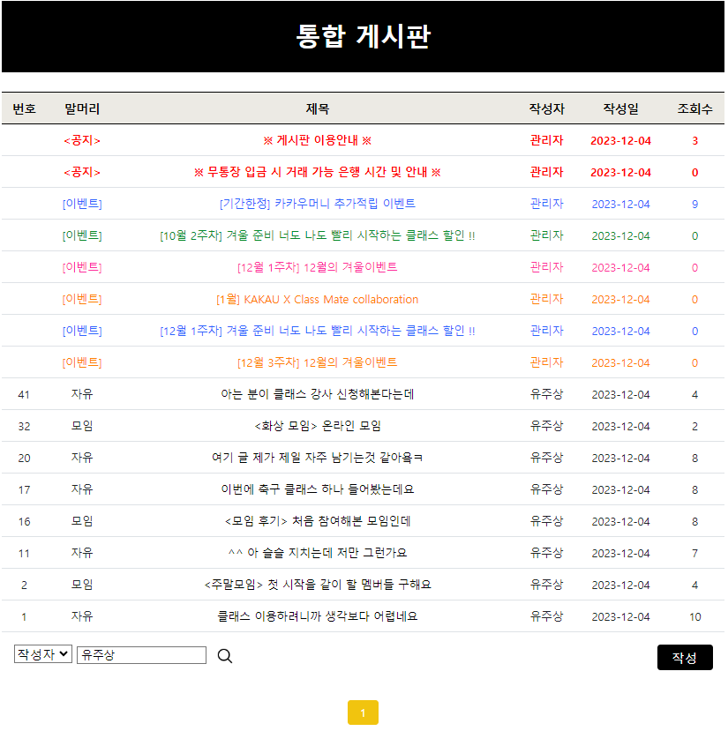
자유게시판
검색 기능
공지사항
게시판 목록
이벤트
게시판 목록
검색 기능 사용 시
공지사항, 이벤트 게시판 보이기
자유
게시판 목록
작성자에 해당하는 키워드
자유게시판 검색 결과 목록으로 보이기
작성자에 ‘유주상(검색어)’ 가 들어가는
자유게시판 결과를 검색하고 목록으로 출력
자유게시판 검색 결과 목록
페이징 이동 기능

Slide 26
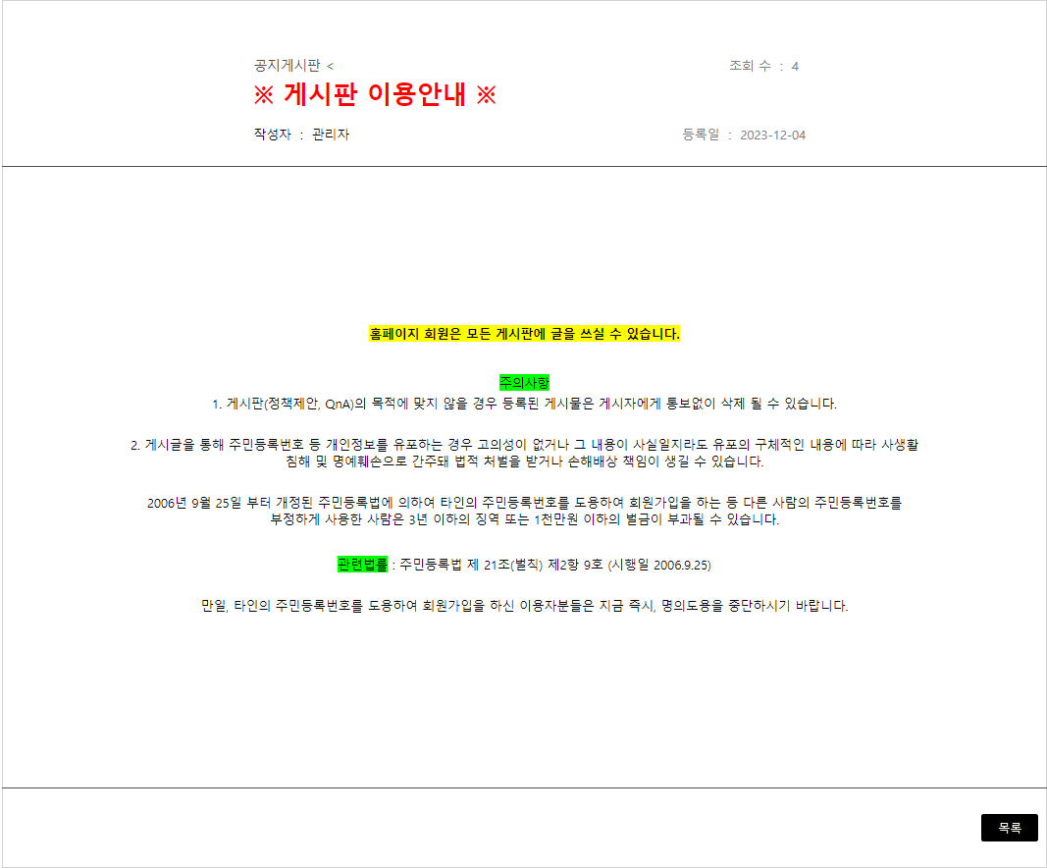
공지사항
게시물 상세조회
통합게시판
상세조회
관리자가 등록한 공지게시물의
제목, 작성자, 등록일, 조회 수를
상세보기 화면으로 확인 가능
관리자가 등록한 공지게시물의 본문 내용을
상세보기 화면으로 확인 가능
통합게시판 목록으로 이동

Slide 27
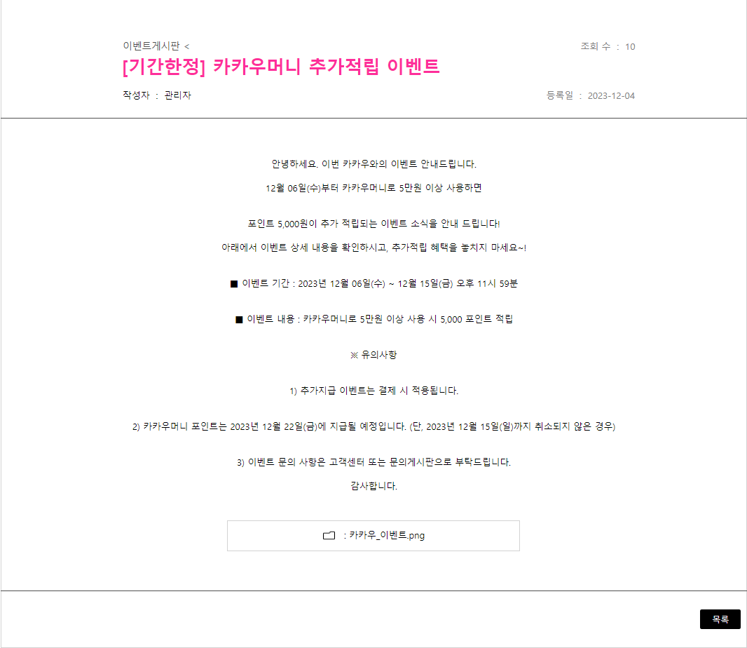
이벤트
게시물 상세조회
통합게시판
상세조회
관리자가 등록한 이벤트게시물의
제목, 작성자, 등록일, 조회 수를
상세보기 화면으로 확인 가능
상세페이지에 첨부된 파일
확인 및 다운로드 가능
관리자가 등록한 이벤트게시물의 본문 내용을
상세보기 화면으로 확인 가능
통합게시판 목록으로 이동

Slide 28
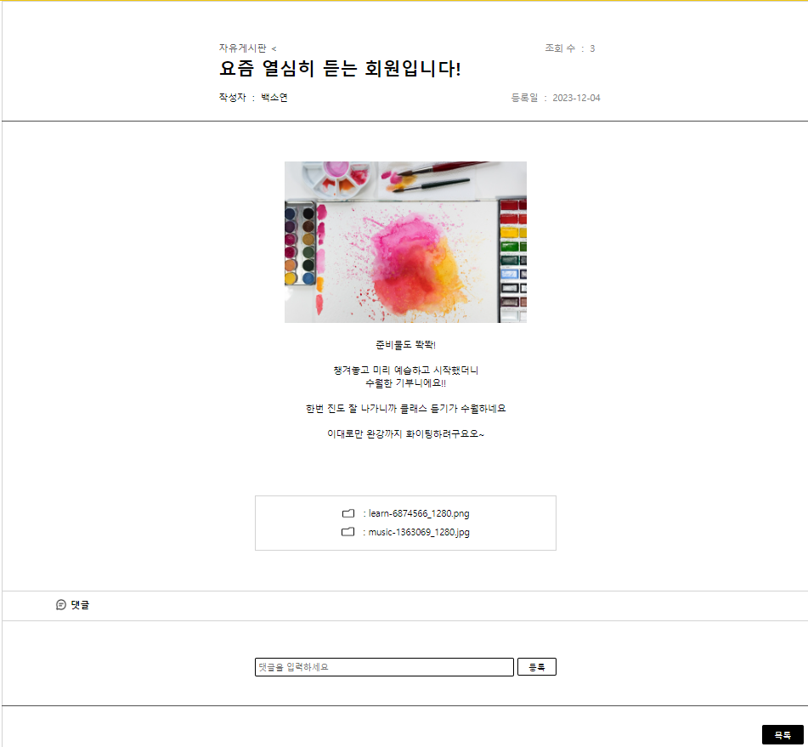
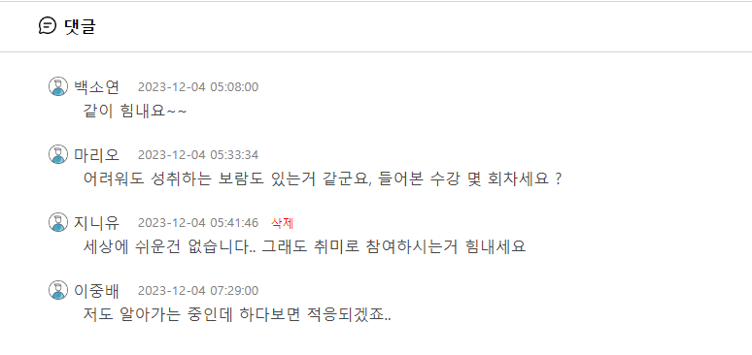
자유
게시물 상세조회
통합게시판
상세조회
및 댓글
회원이 등록한 자유게시물의
제목, 작성자, 등록일, 조회 수를
상세보기 화면으로 확인 가능
회원이 등록한 자유게시물의 본문 내용을
상세보기 화면으로 확인 가능
로그인 된 회원만 자유게시판
댓글 작성, 보기(목록) 가능
본인 댓글만 ‘삭제‘ 가능
상세페이지에 첨부된 파일(여러 개)
확인 및 다운로드 가능
Enter key와 ‘등록‘ 버튼을 이용해 댓글 작성 가능
통합게시판 목록으로 이동

Slide 29
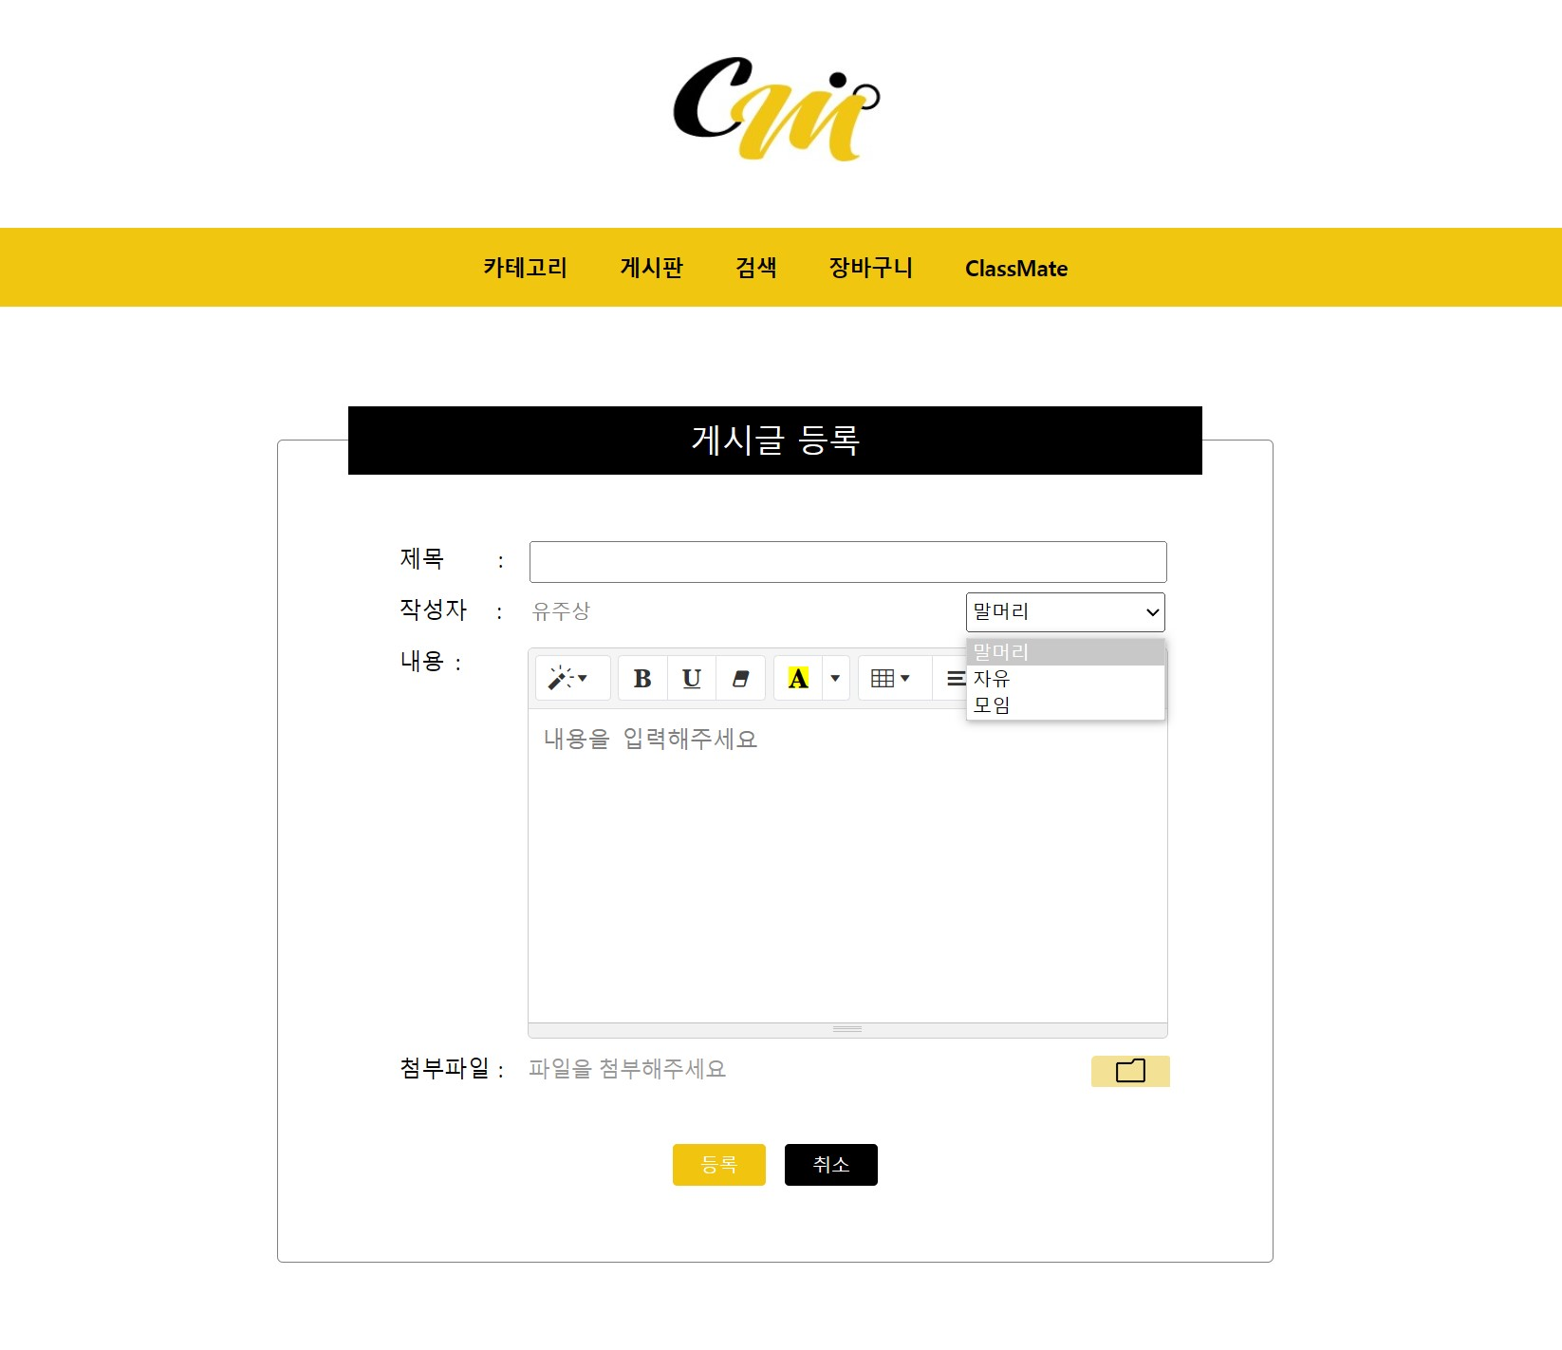
자유게시판
등록
드롭 다운을 이용한 말머리 구분,
등록 시 필수 선택
로그인 된 회원 정보를 이용하여 회원 본인의 이름이 작성자에 표시
제목, 본문 미 입력 시 등록 불가
본문 내용은 에디터 기능을
이용하여 등록 가능
첨부된 파일 명 확인 가능
자유게시물에 폴더모양 버튼 클릭 시
첨부 파일(여러 개) 등록 가능
자유게시물 등록 기능
통합게시판 목록으로 이동

Slide 30
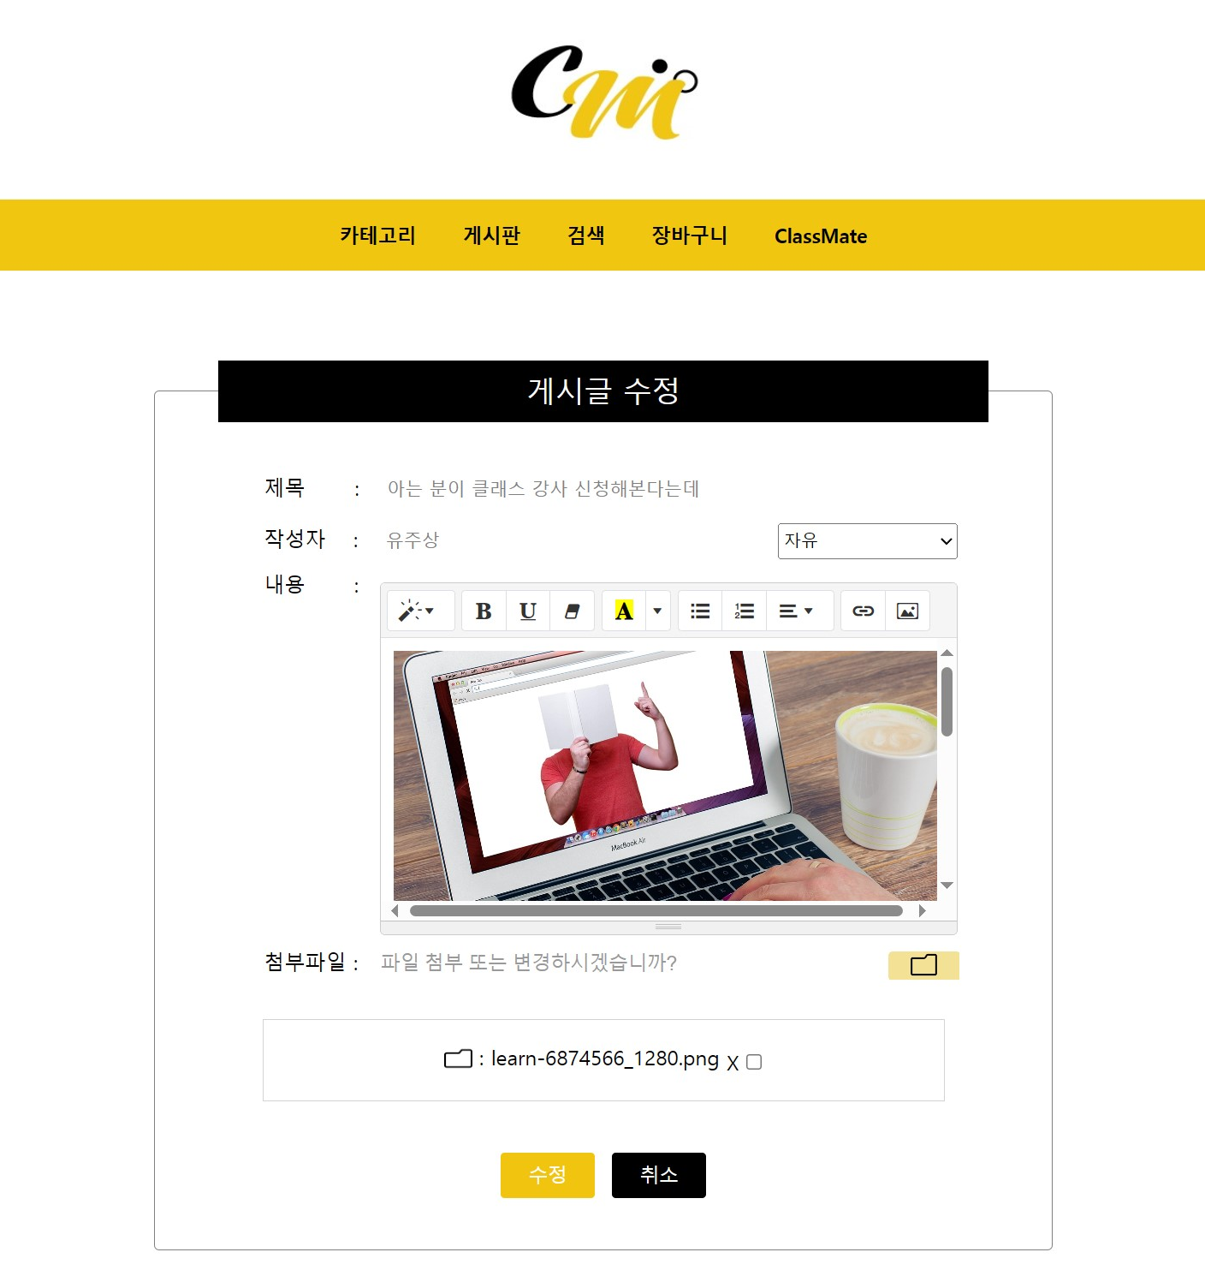
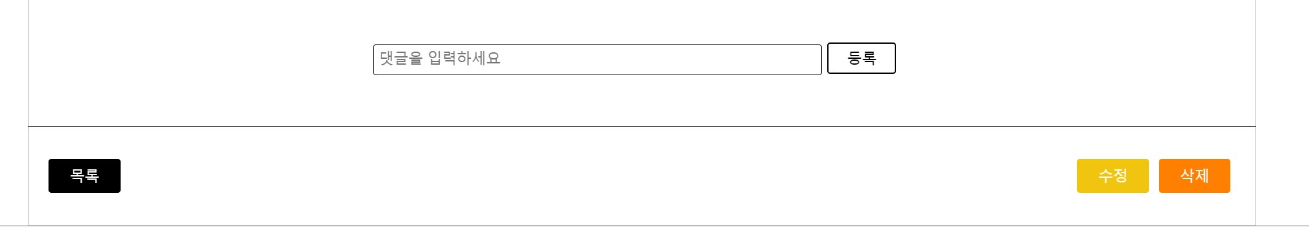
자유게시판
등록
수정 시 해당 화면,
삭제 시 본인 작성 자유게시물 삭제
작성자와 제목은 수정 불가 처리
등록했던 말머리로 표시,
드롭 다운 기능 사용하여 수정 가능
로그인 된 회원 및 본인이 작성한 게시물에 대해서만 수정 및 삭제 가능
본문 내용은 에디터 기능을
이용하여 수정 가능
첨부된 파일 명 및
변경 할 파일 명 확인 가능
자유게시물에 폴더모양 버튼 클릭 시
첨부 파일(여러 개) 등록 가능
아래 파일 체크 시 변경 및 삭제
자유게시물 수정 기능
통합게시판 목록으로 이동

Slide 31
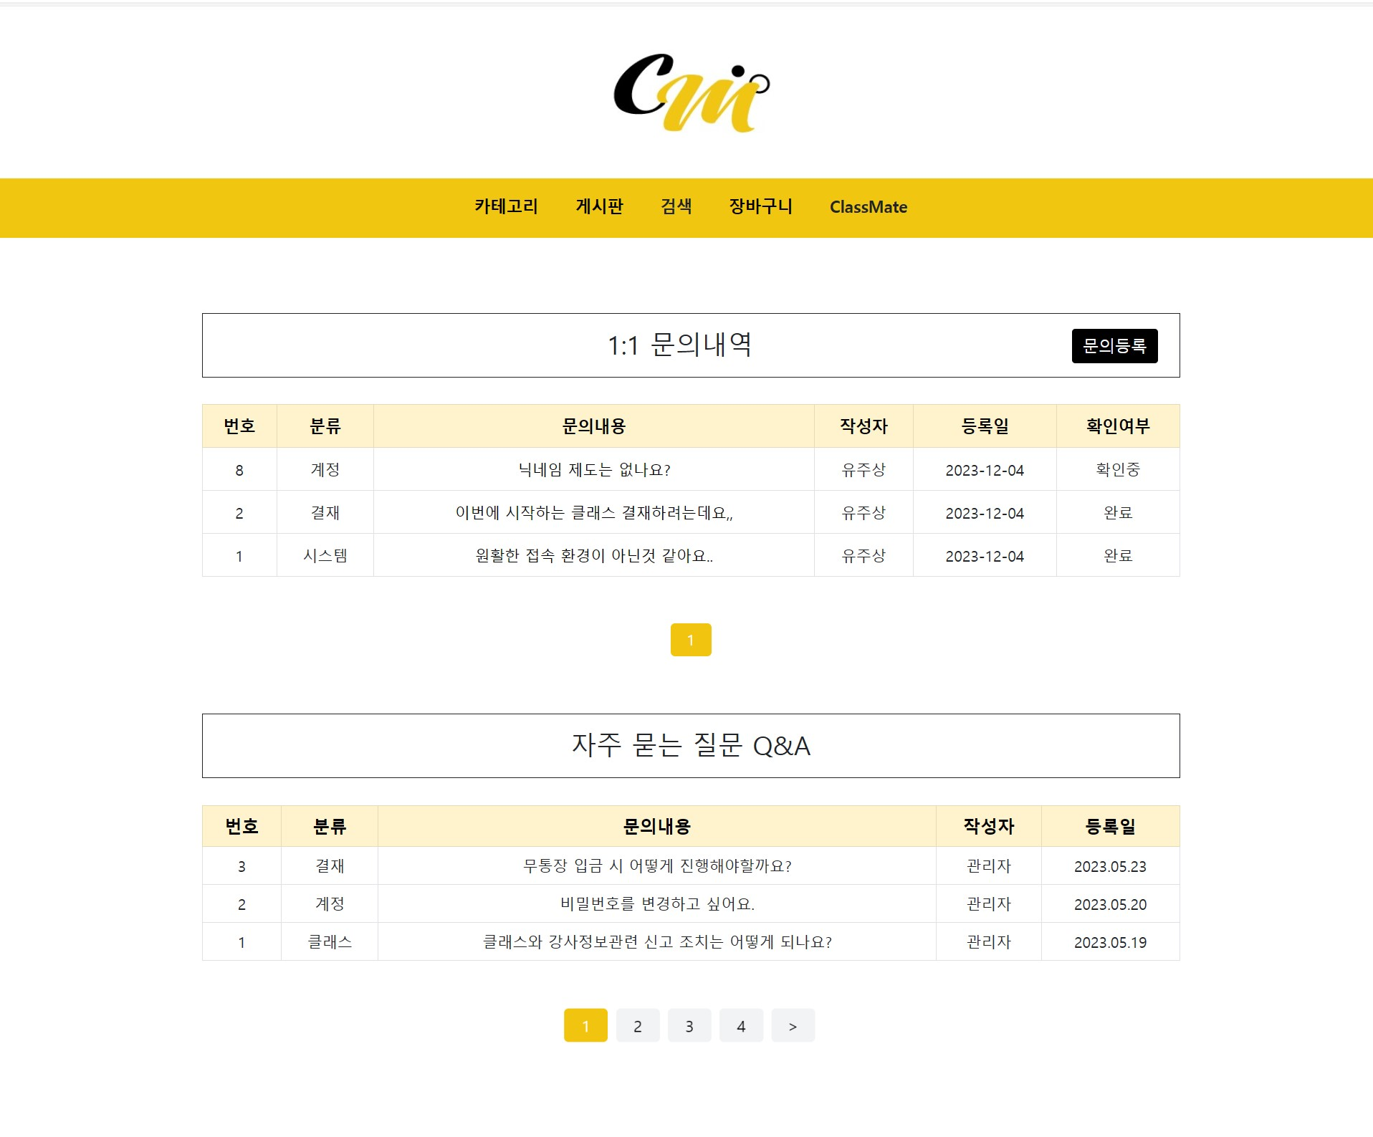
문의게시판
1 : 1 MAIN
마이페이지에서 활용가능한
1:1문의게시판
1:1 문의 등록 작성 기능
로그인 된 본인 회원정보로 작성된
문의 내역만 목록으로 보이기
1:1문의게시판 목록 페이징 이동 기능
관리자 답변에 따른 확인 여부 체크, 완료 된 문의는 답변이 추가 되어 보이기

Slide 32
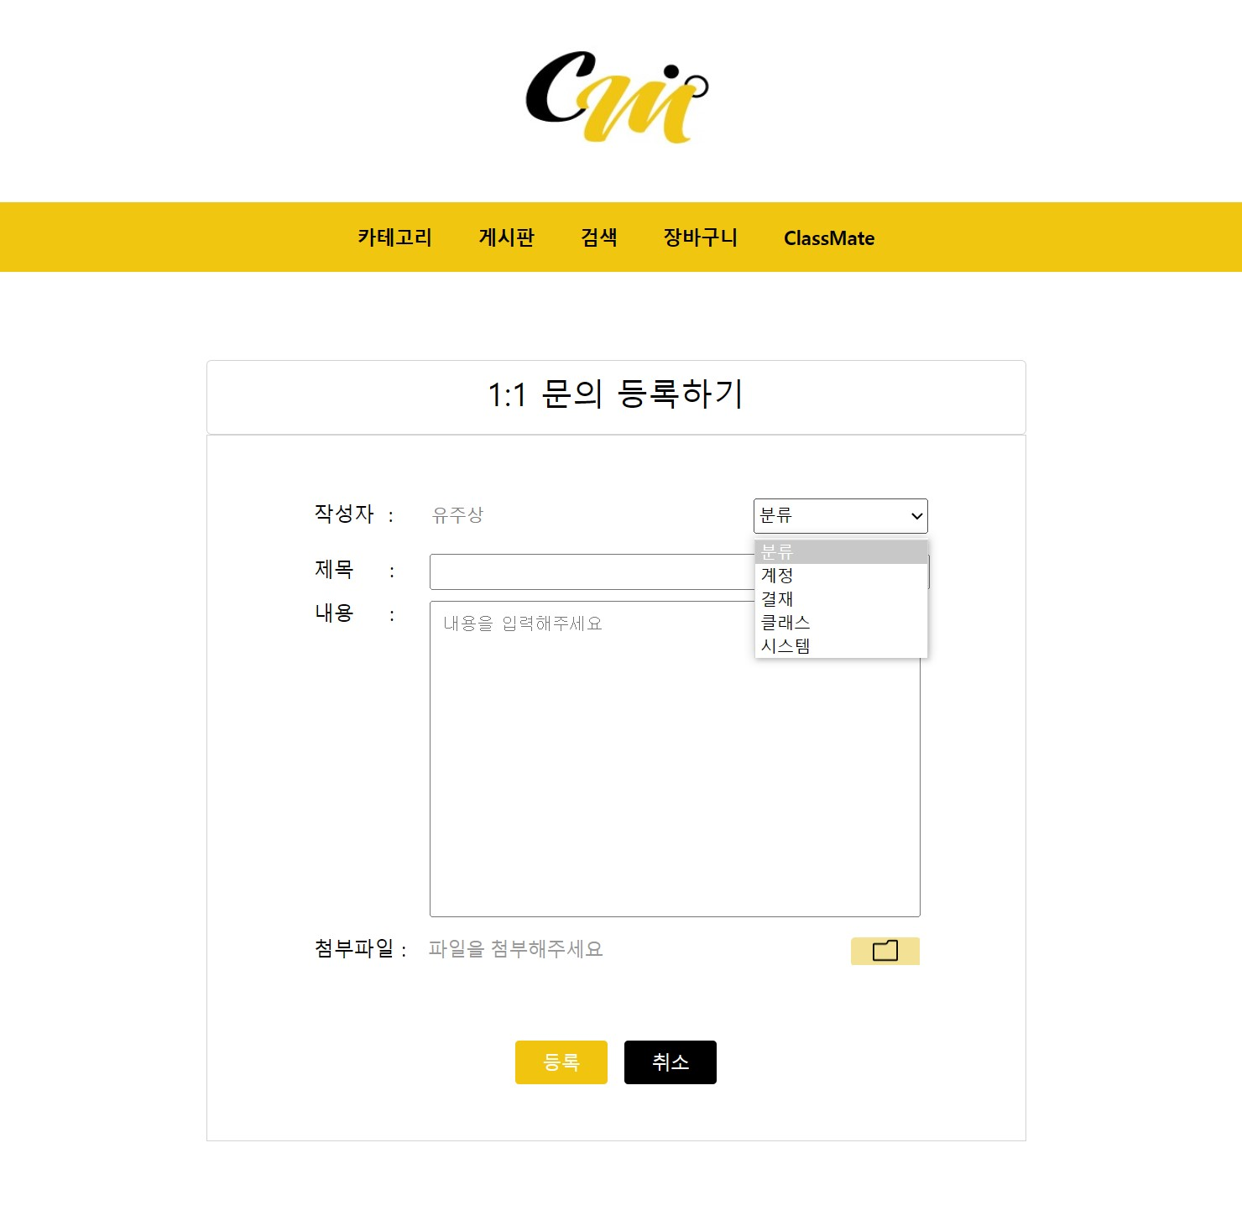
문의게시판
1:1 등록
로그인 된 회원 정보를 이용하여 회원 본인의 이름이 작성자에 표시
제목, 본문 미 입력 시 등록 불가
드롭 다운을 이용한 말머리 구분,
등록 시 필수 선택
본문 내용 등록 가능
첨부된 파일 명 확인 가능
폴더모양 버튼 클릭 시
첨부 파일(여러 개) 등록 가능
1:1문의 등록 기능
1:1문의게시판 목록으로 이동

Slide 33
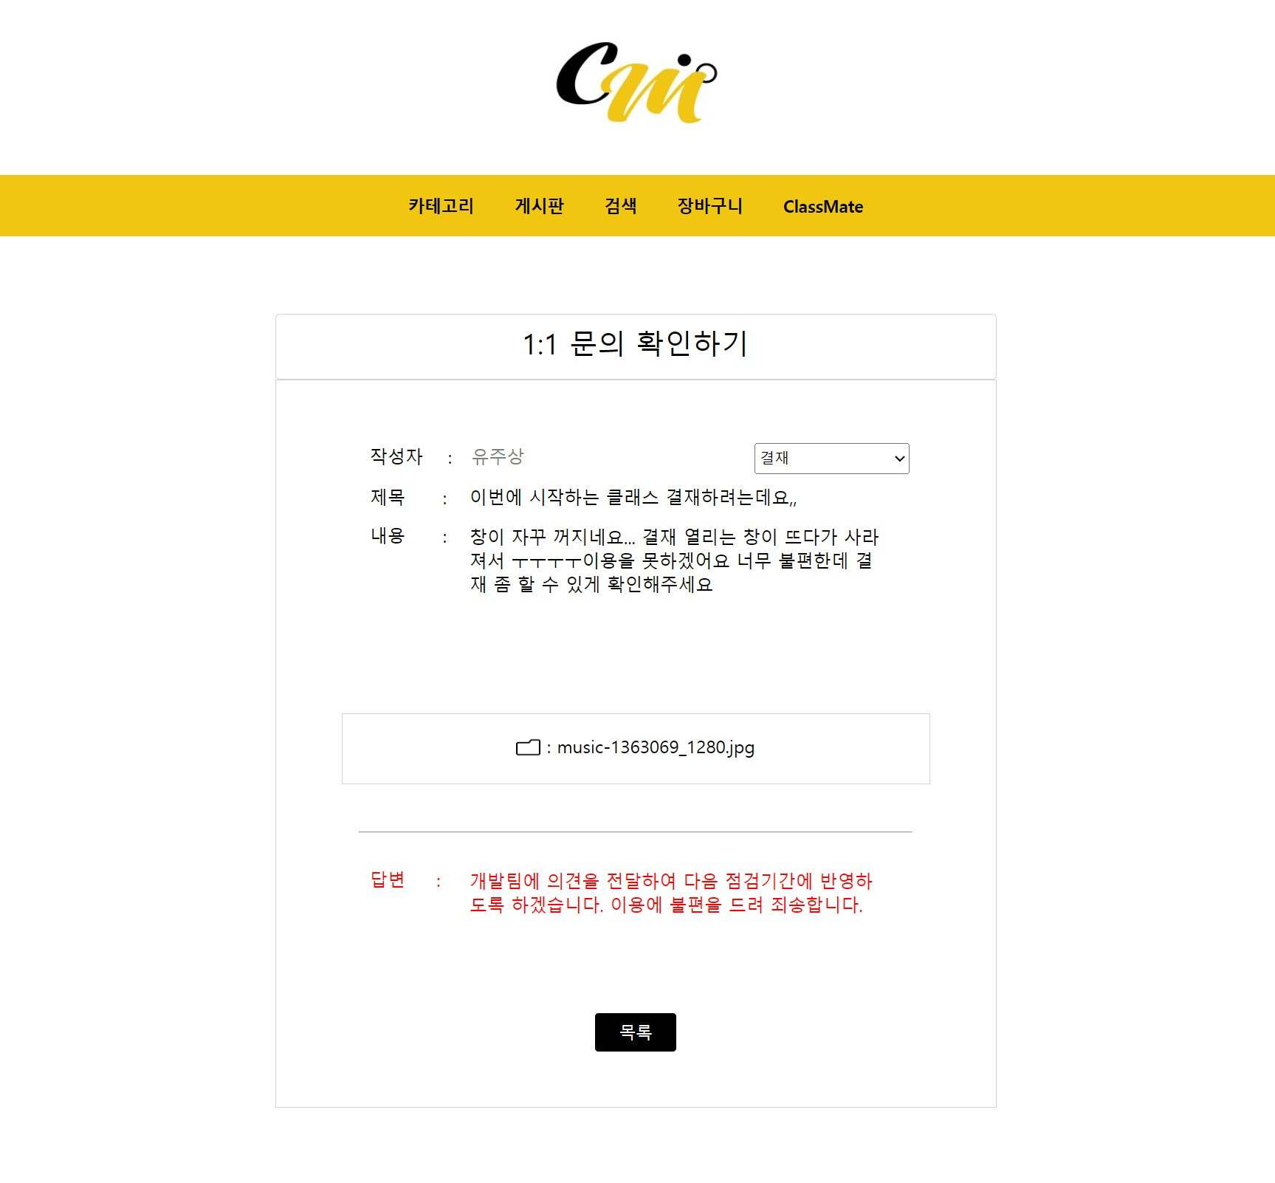
문의게시판
1:1 확인
드롭 다운을 이용한 말머리 구분,
등록 시 필수 선택
로그인 된 회원 정보를 이용하여 작성자 회원 본인만 확인 가능
1:1 문의 등록
상세보기
문의 내용에 대한 관리자 답변
보여주기
1:1문의게시판 목록으로 이동

Slide 34
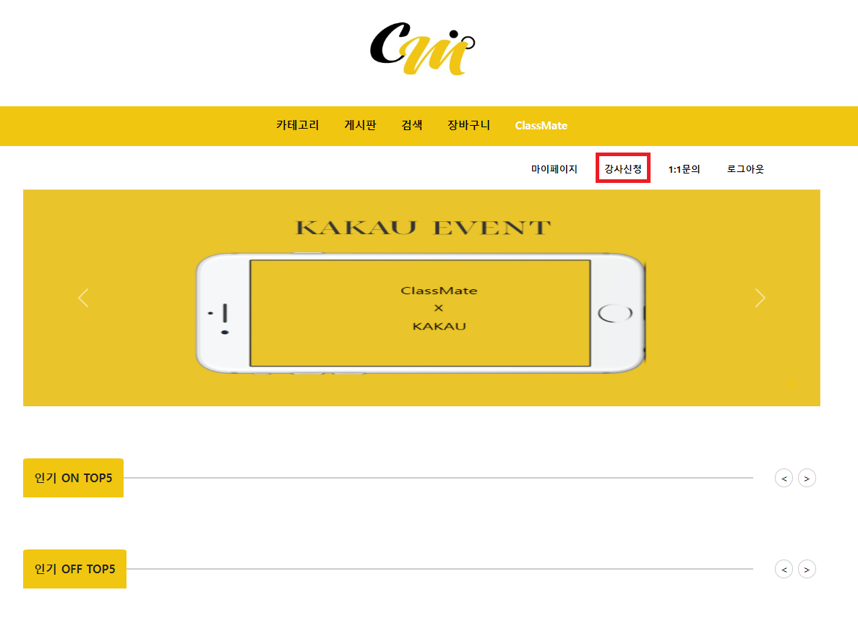
고부장

Slide 35
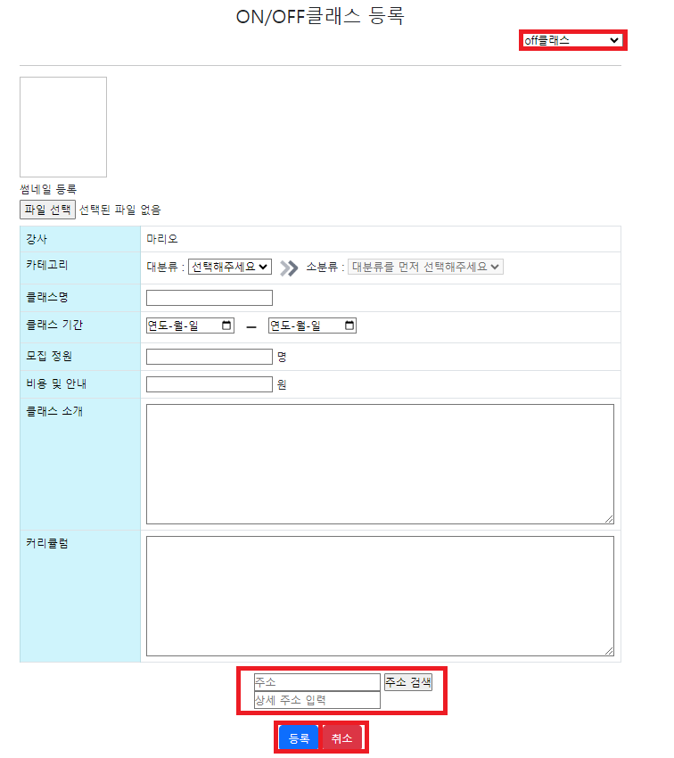

Slide 36
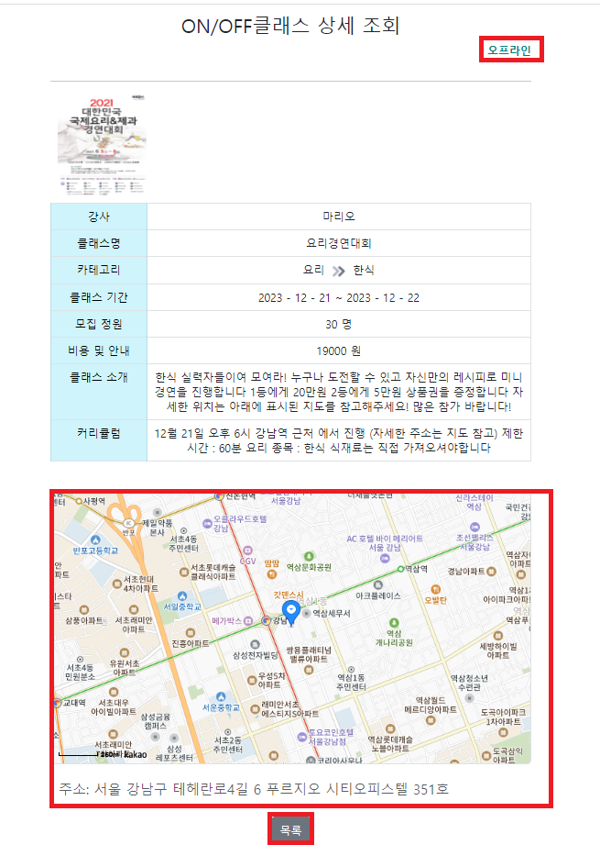

Slide 37
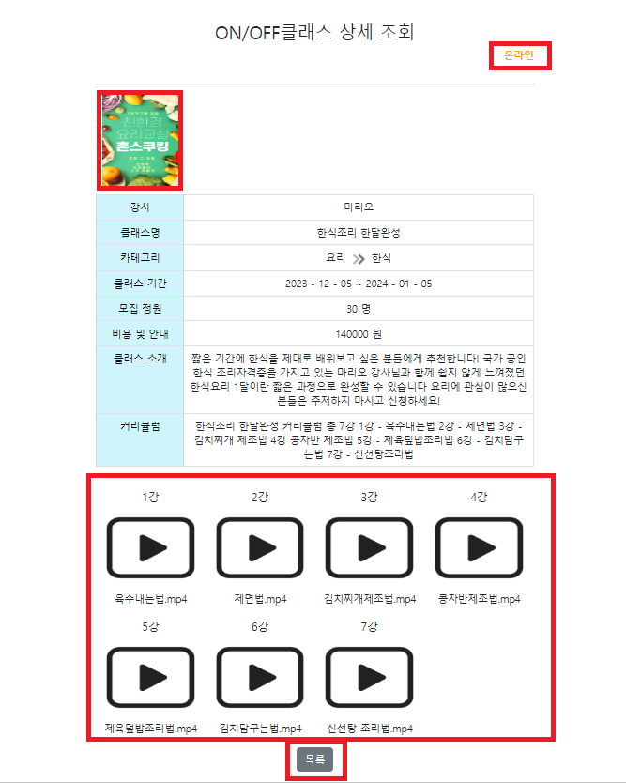

Slide 38
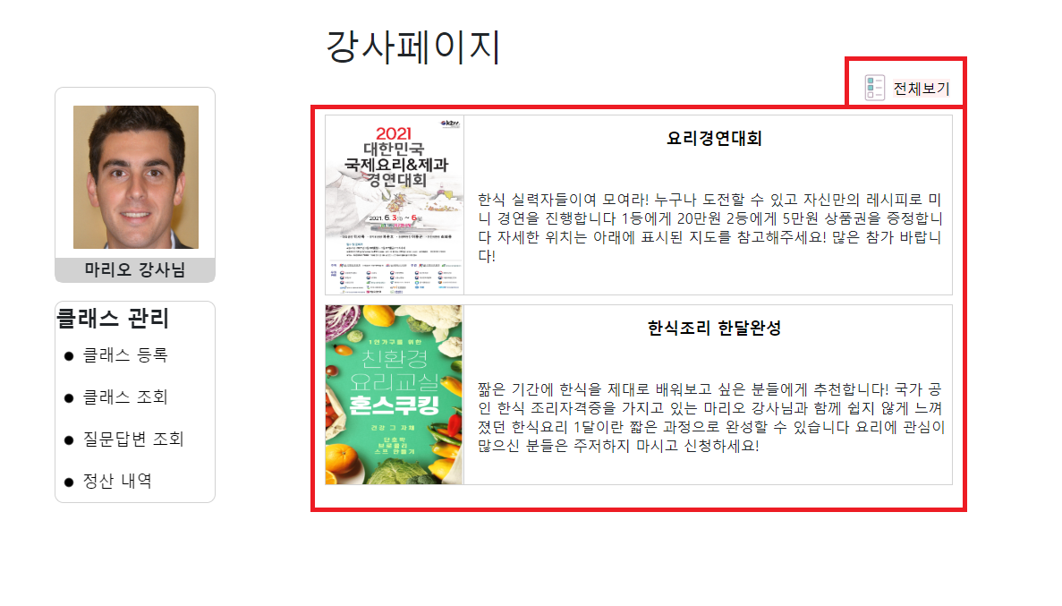

Slide 39
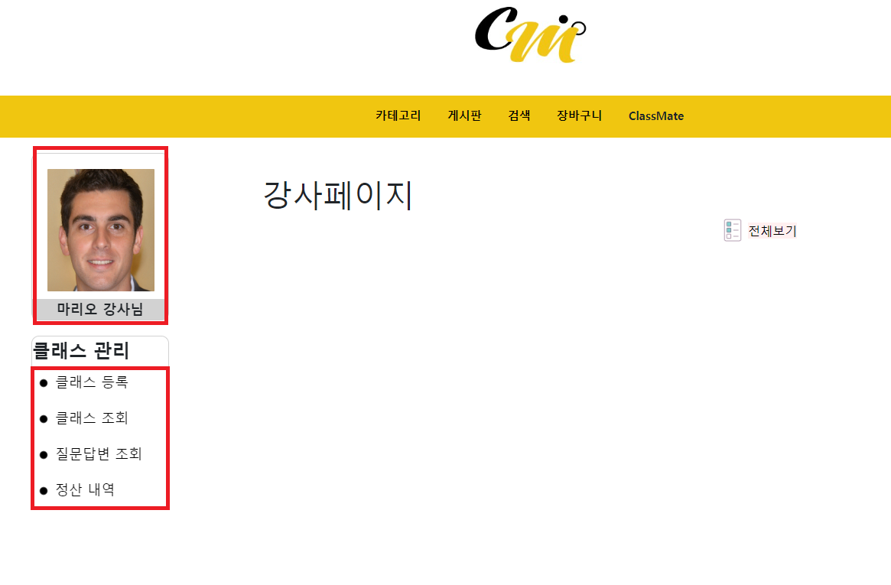

Slide 40
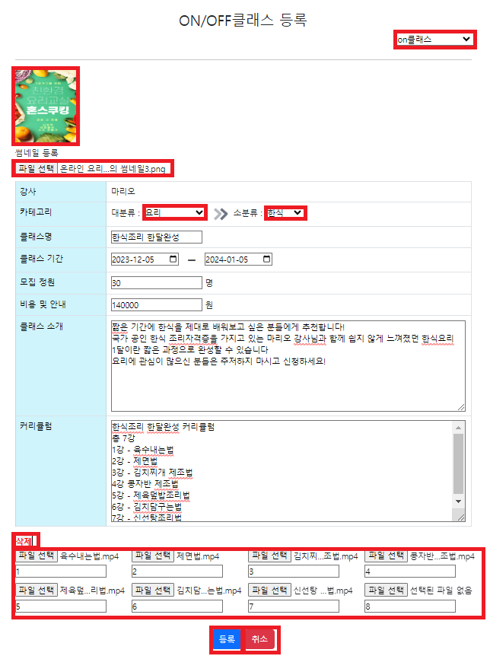

Slide 41
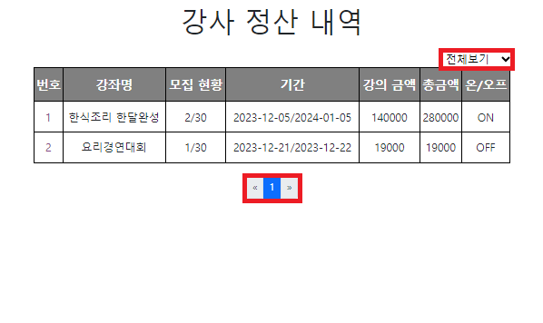

Slide 42
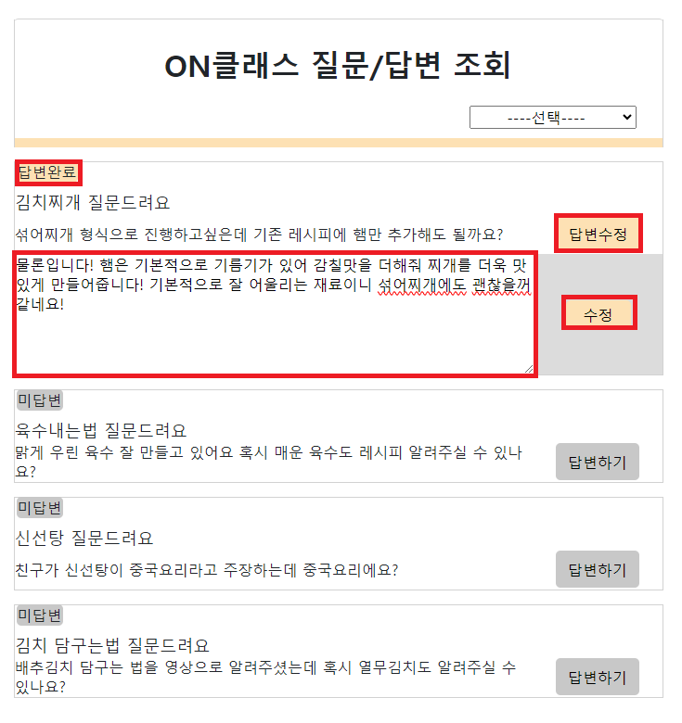

Slide 43
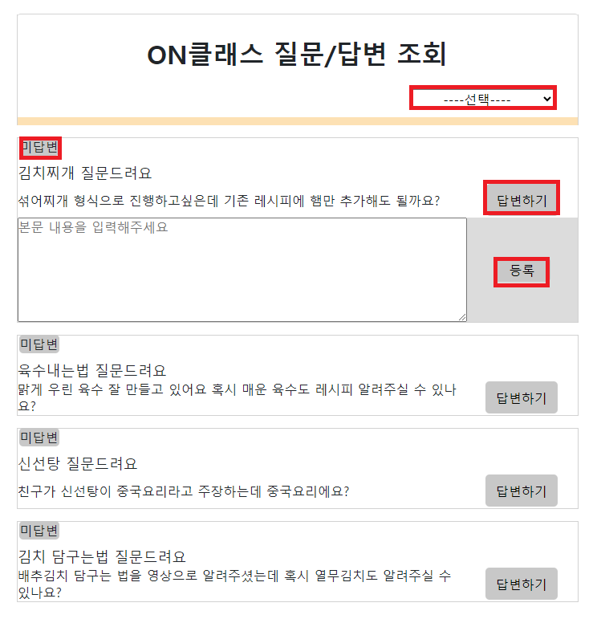

Slide 44
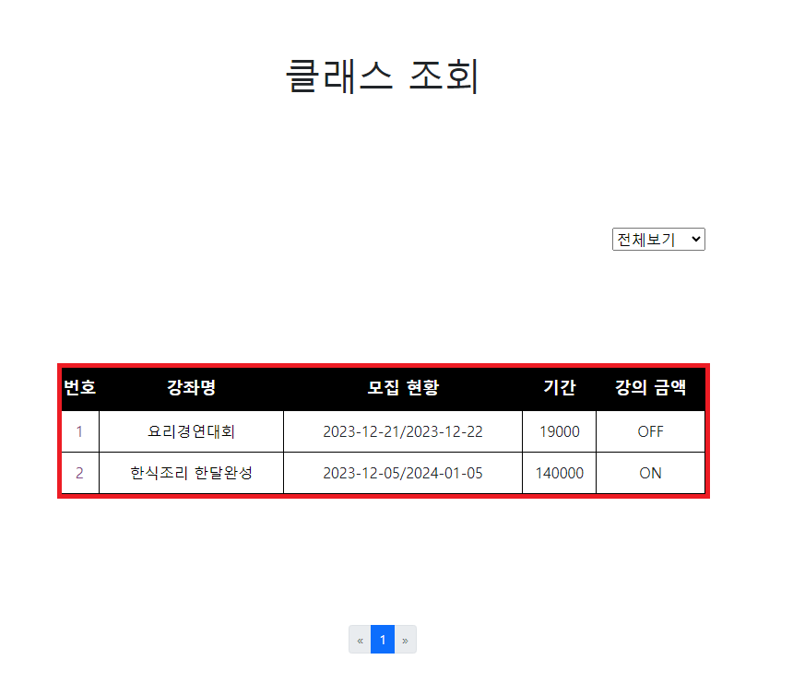

Slide 45
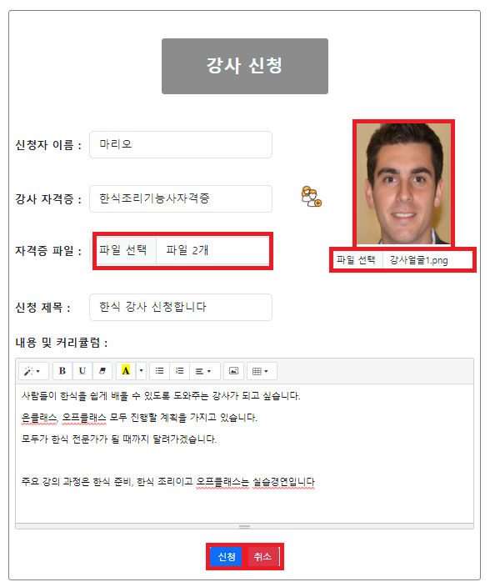

Slide 46


Slide 47

배창호
차시 정보
ON클래스 강의실로 이동

Slide 48

해당 클래스에 맞는
ON클래스 강의실로 이동

Slide 49

OFF클래스 강의정보
주소가 있는 OFF클래스만 해당 주소를 지도로 출력

Slide 50

들어온 강의실이 무슨강의인지 알수 있게 수강중인 강의의 일부 정보 표시
ON클래스 등록 시 업로드된 동영상 리스트 나열
->특정 강의 클릭 시 동영상 시청 페이지로 이동
해당 클래스 수강중인 수강생들의 해당 강의에 대한 질의 리스트 나열
->클릭 시 질문/답변 리스트 페이지로 이동

Slide 51

해당 클래스 수강중인 수강생들의 해당 강의에 대한 질문 나열
강사의 답변이 완료된 질문의 경우 답변 표시
강사의 답변이 완료된 질문의경우 답변완료 표시/답변이 달리지 않았을 경우 미답변 표시
질의 등록 페이지로 이동
ON클래스 강의실로 돌아가기

Slide 52

질문 작성을 원하는 클래스 선택
(해당 강의에서 접근 시 default값은 해당 강의)
질의 작성 폼
질문/답변 리스트 페이지로 돌아가기
질문 등록

Slide 53

이덕주
체크박스를 클릭하여
결제하고자 하는 클래스를 전체 결제 가능
장바구니에서 특정 클래스를 제외
각 클래스의 개별결제
클릭시 결제창 활성화
결제할 클래스의 정보 표시
클릭시
일괄 체크/해제 가능
체크된 클래스들을 한번에 결제 하고자 할 때 사용
클릭시 결제창 활성화
체크된 클래스들의 합계금액

Slide 54

결제 API

Slide 55


결제성공
결제실패
결제한 클래스에 대한 정보가 표시
버튼 클릭시 장바구니로 돌아간다
클릭시 메인화면으로 이동
오류사항에 문의할 수 있도록 클릭시 1:1문의/Q&A 페이지로 이동 한다

Slide 56


관리자 메인으로 이동
관리자 계정에서 로그아웃
사이트 메인으로 돌아간다
클릭시
희망하는
관리페이지로
이동된다
사이트 이용자의 통계를 그래프로 나타내준다
마우스를 올리면 배경색상이 변화되며 사용자가 어느 메뉴를 선택할지 확인가능
각 그래프는 마우스를 올릴시 세부정보를
표시해준다
현재 월 이전의 3개월까지의
월별 결제금액 각각 합하여 보여준다
온클래스와 오프클래스의 클래스 비율을 그래프로
표시해준다

Slide 57


드롭다운을 활용하여
정렬 기준을 변경 가능
회원번호, 이름을
오름&내림차순으로 정렬
현재 선택중인 메뉴 표시
체크박스를 활용하여
탈퇴한 회원을 조회할 수 있다
리스트의 회원정보 클릭시 해당 회원의 상세보기 페이지로 이동
회원들의 정보를
리스트 형식으로 조회
강사여부는 강사회원과
일반회원으로 나뉜다
페이징 기능을 활용
다음 리스트를 조회 가능

Slide 58

현재 조회중인 부분 표시
클릭 시 해당되는 정보를
열람가능한 페이지로 이동
리스트에서 선택한
특정 회원의
상세 정보 표시
회원의 정보를 수정 할 수 있는
페이지로 이동
클릭시 회원탈퇴 여부 모달창 활성화

Slide 59


모달 창을 제외한 회색 배경을
클릭 시 모달 창이 닫힌다
탈퇴회원의 경우
삭제버튼이 활성화된다
선택한 회원의 정보를
삭제 처리한다
선택한 회원을 탈퇴 처리하고
회원관리 리스트 페이지로 돌아간다
모달 창을 닫는다

Slide 60



클릭 시 환불 진행여부 확인
모달 창이 활성화
환불 완료 여부를 표시한다
선택한 사용자가 결제한 정보가 표시
페이징 기능을 활용
다음 리스트를 조회 가능
모달 창을 제외한 회색 배경을
클릭 시 모달 창이 닫힌다
선택한 결제내역을 환불처리하고
페이지를 새로고침,
환불여부를 반영한다
모달 창을 닫는다

Slide 61

1:1문의의 다음 리스트를 조회 가능
회원이 작성한 문의내역을
리스트 형식으로 표시
클릭시 상세보기페이지로 이동
자유게시판의 다음 리스트를 조회 가능

Slide 62

문의한 사용자 정보 및 작성내용
파일 이름 클릭 시 사용자가 올린 파일 다운로드 가능
들어온 문의내용에 대하여
작성한 답변을 반영한다
문의에 대한 답변내용을
작성하는 공간
작성한 게시물 페이지로 돌아간다

Slide 63


수정 클릭 전
수정 클릭 후
작성한 답변내용을
수정하는 칸이 활성화된다
수정 후
작성한 게시물 페이지로
돌아간다
클릭 시 수정한
답변내용이 반영된다

Slide 64

클릭 시 조회중인 게시물
삭제여부를 확인하는 모달창 활성화
파일 이름 클릭 시 사용자가 올린 파일 다운로드 가능
해당 게시글을 작성한
사용자의 정보 및 작성내용
게시글 정보를 수정할 수 있는 페이지로 이동한다
작성한 게시물 페이지로
돌아간다

Slide 65

문의한 사용자의 정보 및 작성내용을 수정 가능하다
기존 파일 삭제 및 신규파일
업로드 가능
클릭 시 수정한 내용이 반영된다
조회 중인
게시물 페이지로 돌아간다

Slide 66

모달 창을 제외한 회색 배경을
클릭 시 모달 창이 닫힌다
클릭 시 조회중인 게시물을 삭제한다
모달 창을 닫는다

Slide 67


클릭 시 합격자들을
리스트 형식으로 조회가능
강사신청 내역을
리스트 형식으로 보여준다
미처리 인원
페이징 기능을 활용
다음 리스트를 조회 가능
합격자들의 정보가 표시되며
클릭 시 상세페이지로 이동
합격 인원

Slide 68



신청 인원의 정보 및 신청내용이 표시된다
“예”를 누를 시 합격처리 후 리스트로
“아니오”를 누를 시 모달창이 닫힌다
신청자가 첨부한 자격증 다운로드 가능
신청자가 기재한
자격증에 대한 관련사항
클릭 시 해당되는 모달 창이 활성화
“예”를 누를 시 탈락처리 후 리스트로
“아니오”를 누를 시 모달창이 닫힌다

Slide 69


종강 된 클래스
드롭 다운을 이용해
온/오프 클래스 선택 조회
체크박스 클릭 시
종강 된 클래스를 조회 가능
종강 된 클래스의 정보가
리스트 형식으로 조회된다,
클릭 시 해당 클래스의
상세페이지로 이동
클릭 시 해당 클래스의 상세페이지로 이동한다
강사회원들이 등록한 클래스 정보가 간단하게 리스트 형식으로 표시된다
클래스의 다음 리스트를 조회 가능

Slide 70



드롭 다운을 이용해
온/오프 클래스 선택 조회
클래스 등록 시 입력한 각종 정보가 조회된다
(클래스명, 금액, 모집정원, 개강날짜, 썸네일
클래스소개, 커리큘럼, 지도, 강의영상)
오프라인 클래스의 경우 오프라인 강의 위치를 표기할 지도가 추가된다
강사등록시 등록한 프로필
온라인 클래스의 경우 동영상 회차 리스트가 추가된다. 총 몇회차 강의인지 파악가능하다

Slide 71




특정 부분은 수정이 가능하다
(클래스명, 강의 금액, 모집 정원, 강의 기간, 썸네일, 클래스 소개, 커리큘럼, 강의 장소, 강의영상)
주소 수정은 온라인의 경우 활성화 주소 찾기를 누른 후 찾는 것으로 진행된다
동영상 수정은 오프라인의 경우 활성화 해당 회차를 클릭하여 그 회차에 알맞은 동영상으로 교체
변동사항을 반영
커리큘럼은 텍스트 스타일이나 이미지, 표 등을 기입 가능하다
변동사항을 반영하지 않고
조회 중이던 클래스 페이지로 돌아간다

Slide 72

모달 창을 제외한 회색 배경을
클릭 시 모달 창이 닫힌다
선택한 클래스를 종강 처리하고 클래스 리스트 페이지로 이동한다
모달 창을 닫는다

Slide 73


희망하는 관리페이지로 이동 가능
체크 시 삭제된 공지, 이벤트가 조회가능
드롭 다운을 이용하여
이벤트,공지사항을 선택 가능하다
공지사항 또는 이벤트를
등록할 수 있는 페이지로 이동
관리자가 작성한 공지사항, 이벤트가 리스트 형식으로 표시된다
삭제 된 게시물
삭제된 공지사항, 이벤트도 조회 가능

Slide 74


업로드 된 파일을 다운로드 할 수 있다
작성한 공지, 이벤트
수정 페이지로 이동한다
클릭한 공지, 이벤트를 비활성화 한다
비활성화 된 공지, 이벤트는 자유게시판에서 조회 불가능
공지사항, 또는 이벤트의 작성 내용을 확인 할 수 있다
(제목, 작성자, 등록일, 썸네일, 첨부파일)
단, 썸네일은 이벤트의 경우에만 한정된다

Slide 75


공지사항, 이벤트를 등록하기 위한 작성이 가능하다
썸네일의 경우 드롭 다운 이벤트 선택 시 활성화
첨부파일은 여러 개 등록 가능하다
공지사항의 경우에는 안보이며
이벤트 수정의 경우 활성화된다
본문내용은 스타일을 주거나 표, 그림을 삽입 가능
작성한 내용 등록
공지, 이벤트 리스트로 이동
작성한 내용을 반영하고 조회중인 공지 또는 이벤트 페이지로 이동
내용을 반영하지 않고 조회중인 공지 또는 이벤트 페이지로 이동

Slide 76


삭제 모달 창
회원들이 작성한 자유게시판 글을
리스트 형식으로 조회 가능
드롭 다운을 이용하여 정렬이 가능하다
선택한 클래스를 종강처리하고
클래스 리스트 페이지로 이동한다
클릭 시 모달 창을 닫으며, 모달 창
이외의 다른 화면을 클릭해도 닫힌다
페이징 기능을 활용
다음 리스트를 조회 가능
체크된 게시물을 일괄 삭제 가능하다
삭제버튼 클릭 시 모달창이 활성화된다

Slide 77



본문내용은 스타일을 주거나 표, 그림을 삽입 가능
삭제확인 모달창이 활성화
유저가 작성한 게시글 수정
수정 가능 항목
(머릿글, 제목, 첨부파일, 내용)
모달 창을 제외한 회색 배경을
클릭 시 모달 창이 닫힌다
모달 창을 닫는다
선택한 클래스를 종강 처리하고
클래스 리스트 페이지로 이동
작성된 게시글을
수정할 수 있는 페이지로 이동
수정내용을 반영하지 않고 조회중인 게시글로 이동
기존파일 명을 클릭하여 기존에 올린 파일을 삭제 하기위해 체크할 수 있다
신규파일은 파일선택을 클릭하여 선택 가능
수정한 내용을 반영하고 조회중인 게시글로 이동
클릭 시 목록으로 이동
리스트에서 선택한 게시물 조회 가능
또한 첨부파일을 다운로드 할 수 있다
클릭 시 댓글을 삭제
페이징 기능을 활용
다음 리스트를 조회 가능

Slide 78

답변 작성여부를 한눈에 확인 가능하다
파일 이름 클릭시 사용자가 올린 파일 다운로드 가능
문의한 사용자 정보
및 작성내용
파일 이름 클릭시 사용자가 올린 파일 다운로드 가능
들어온 문의내용에 대하여 작성한 답변을 반영한다
문의에대한 답변내용을 작성하는 공간
내용을 클릭시 해당되는 문의사항의 상세보기 페이지로 이동된다
페이징 기능을 활용 다음 리스트를 조회 가능
1:1문의 리스트로 돌아간다

Slide 79
수정 클릭전
수정 클릭후
작성한 답변내용을 수정하는 칸이 활성화된다
1:1문의 리스트로 돌아간다
클릭시 수정한 답변내용이 반영된다
1:1문의 리스트로 돌아간다

Slide 80















06.
개발 환경

